Slide 1
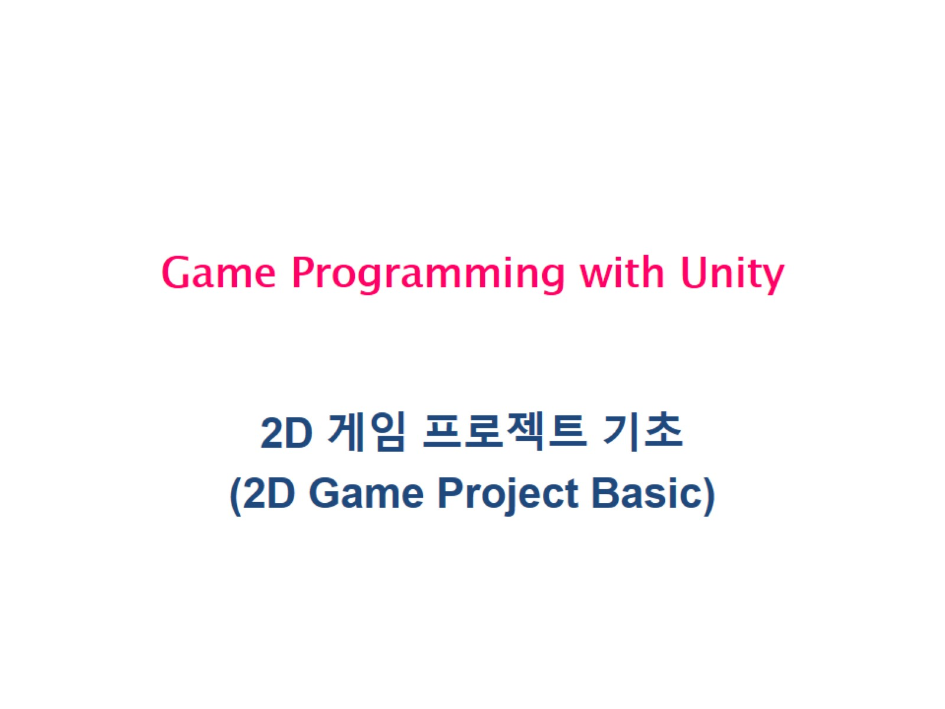
Game Programming with Unity

Slide 2
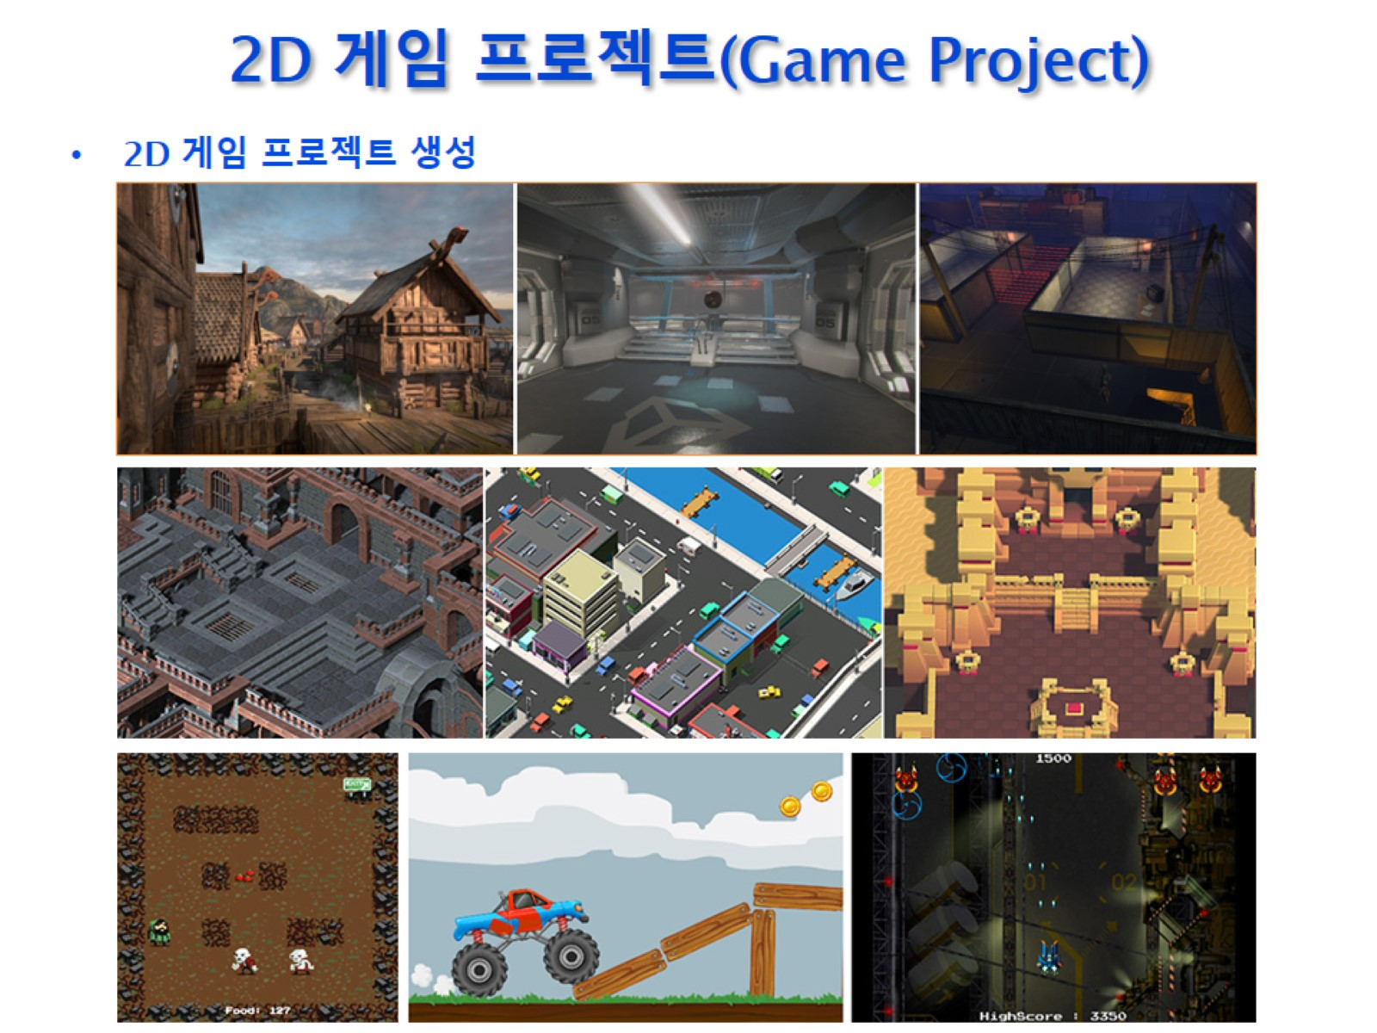
2D 게임 프로젝트(Game Project)

Slide 3
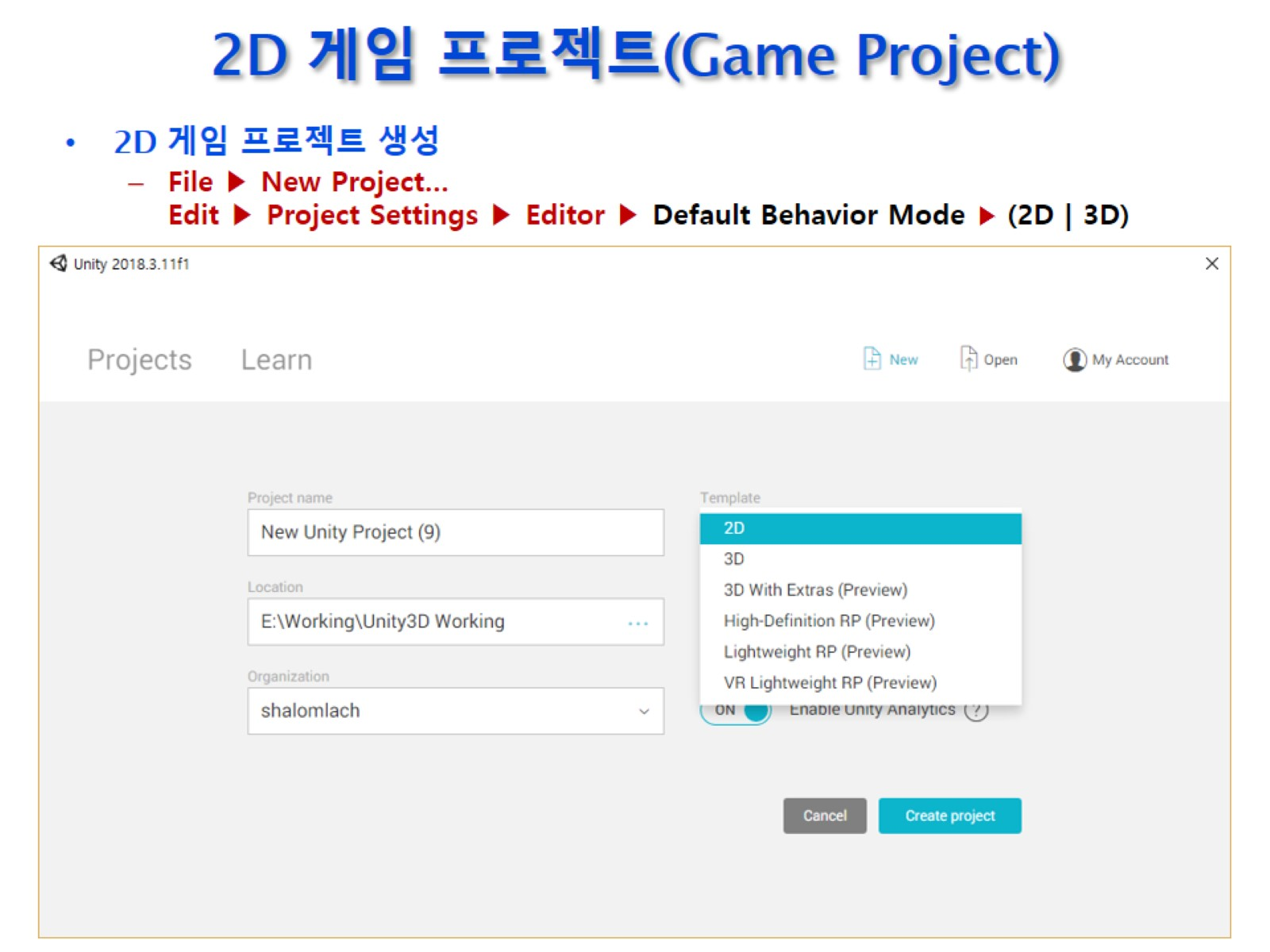
2D 게임 프로젝트(Game Project)

Slide 4
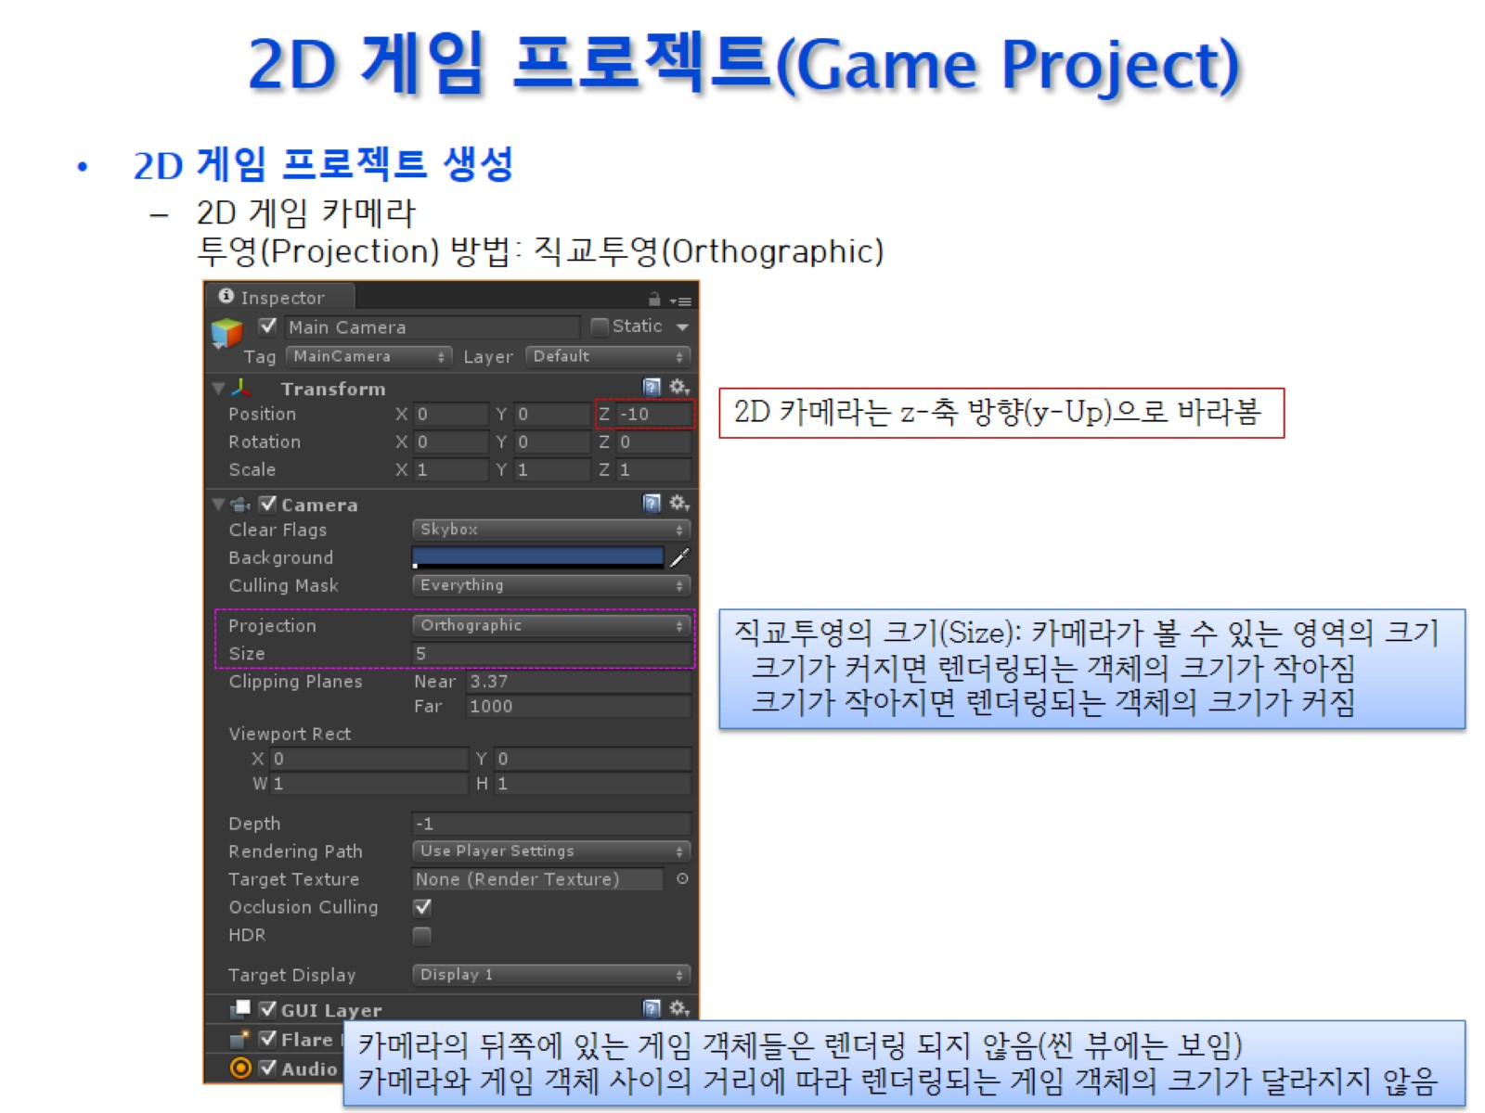
2D 게임 프로젝트(Game Project)

Slide 5
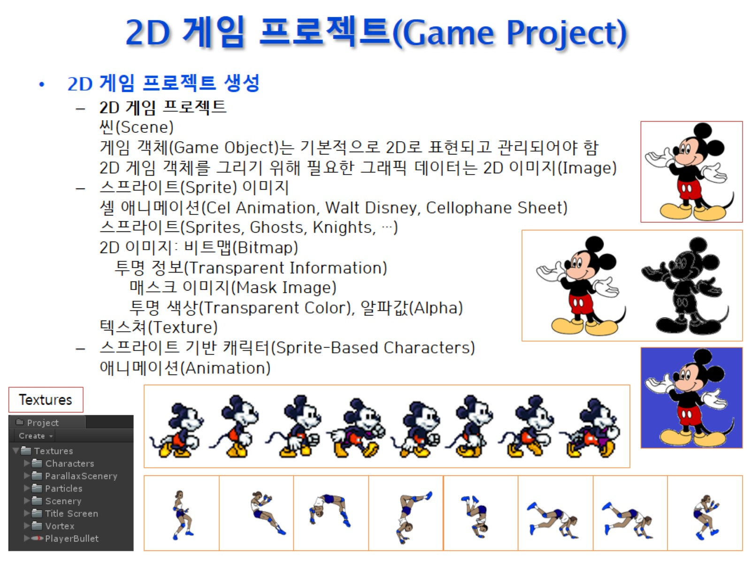
2D 게임 프로젝트(Game Project)

Slide 6
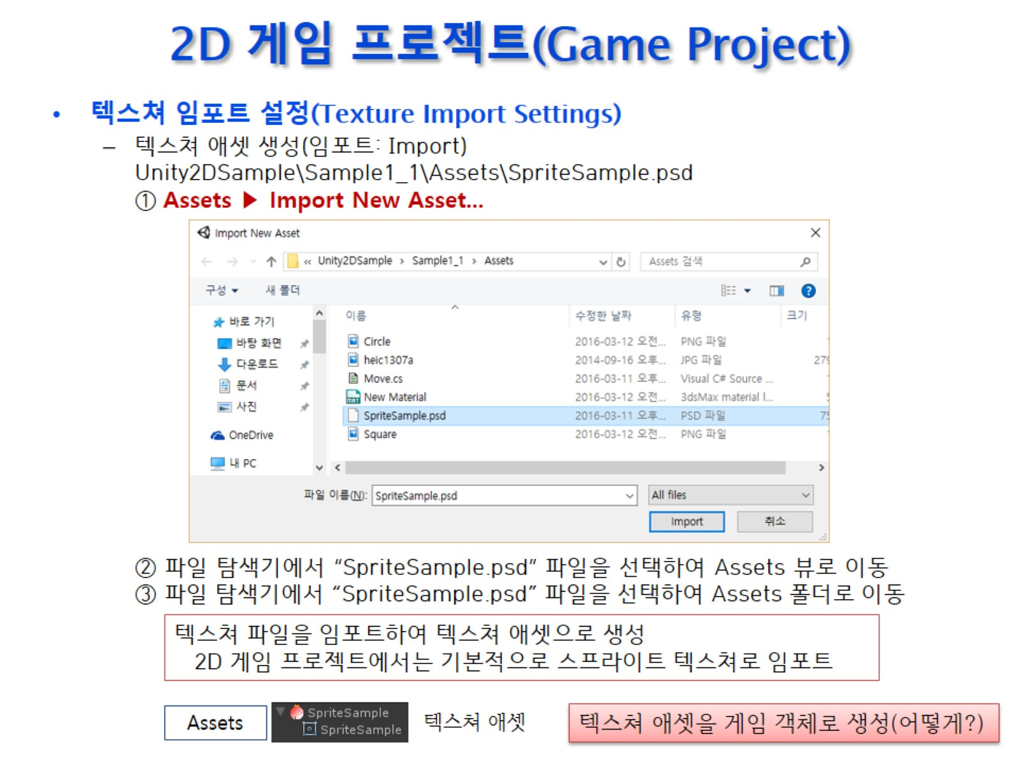
2D 게임 프로젝트(Game Project)

Slide 7
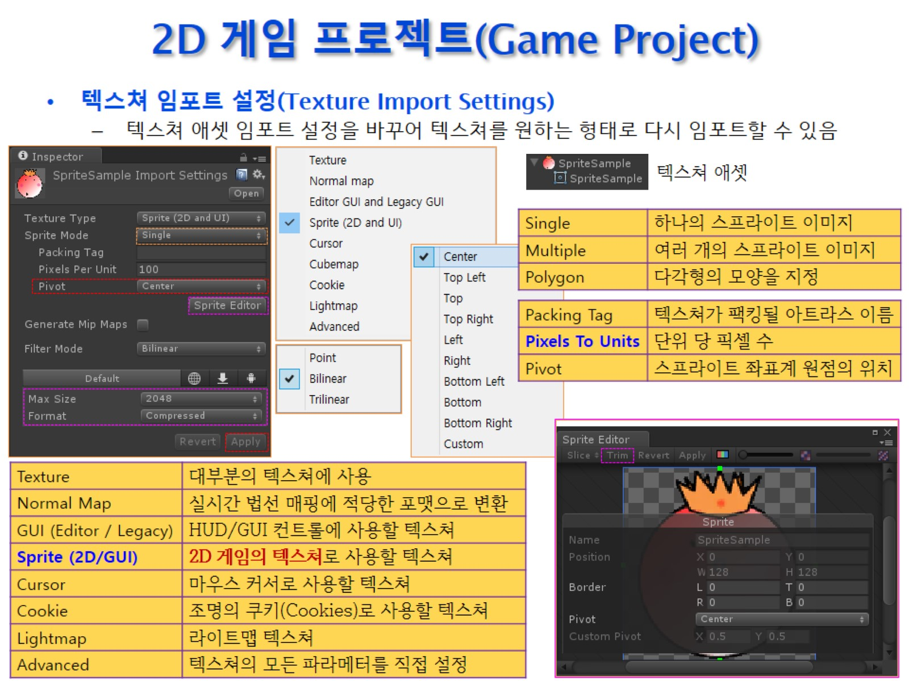
2D 게임 프로젝트(Game Project)

Slide 8
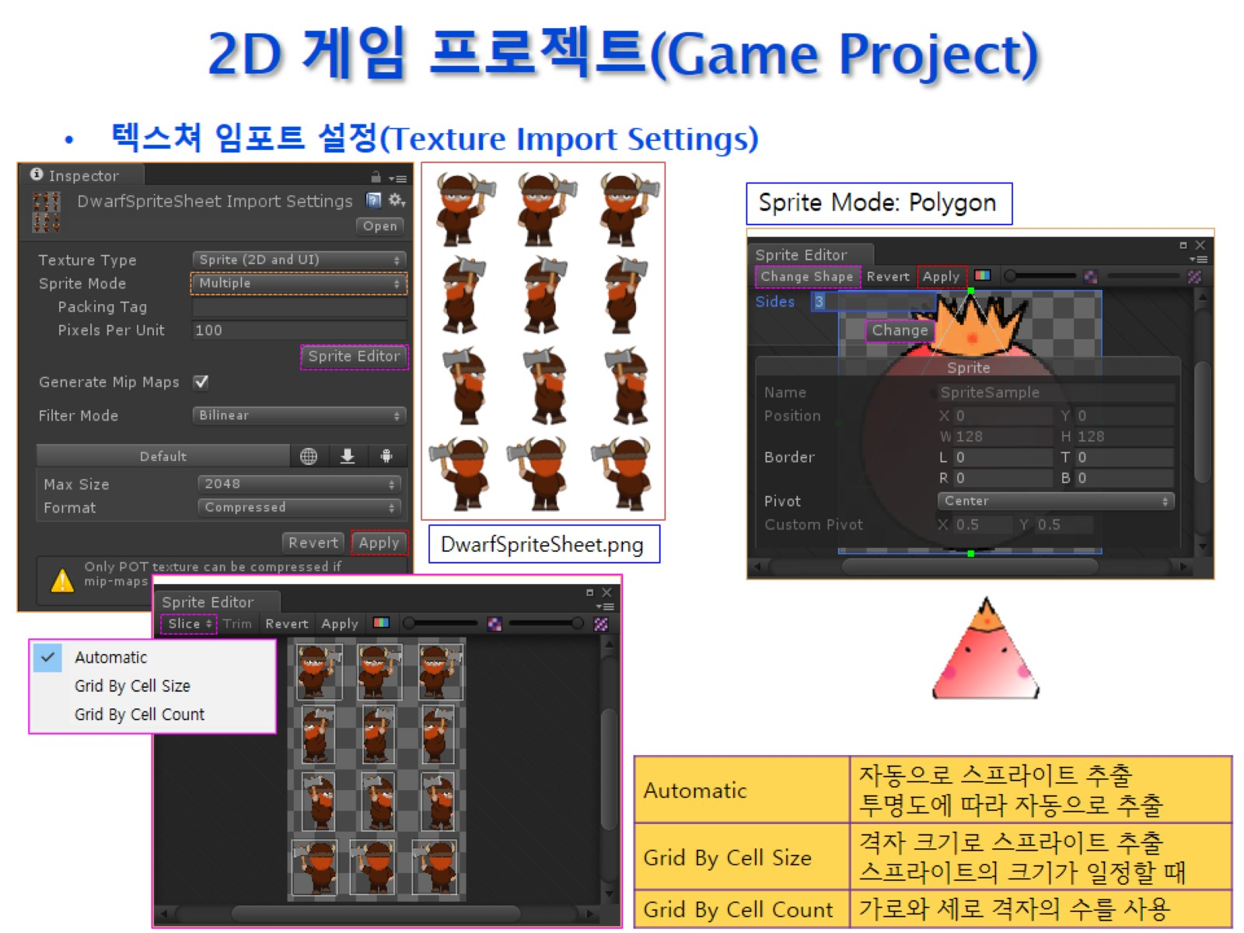
2D 게임 프로젝트(Game Project)

Slide 9
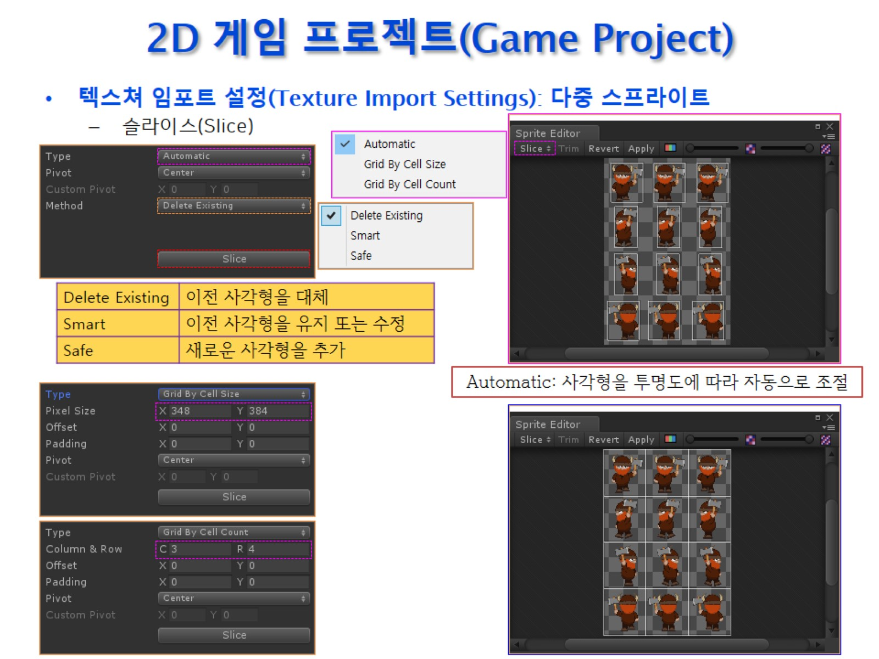
2D 게임 프로젝트(Game Project)

Slide 10
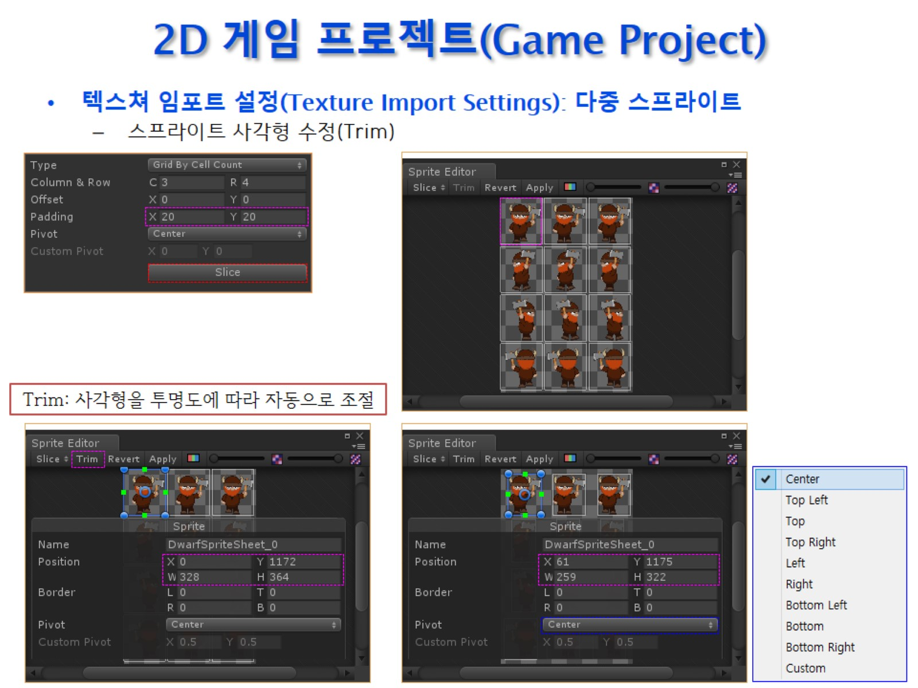
2D 게임 프로젝트(Game Project)

Slide 11
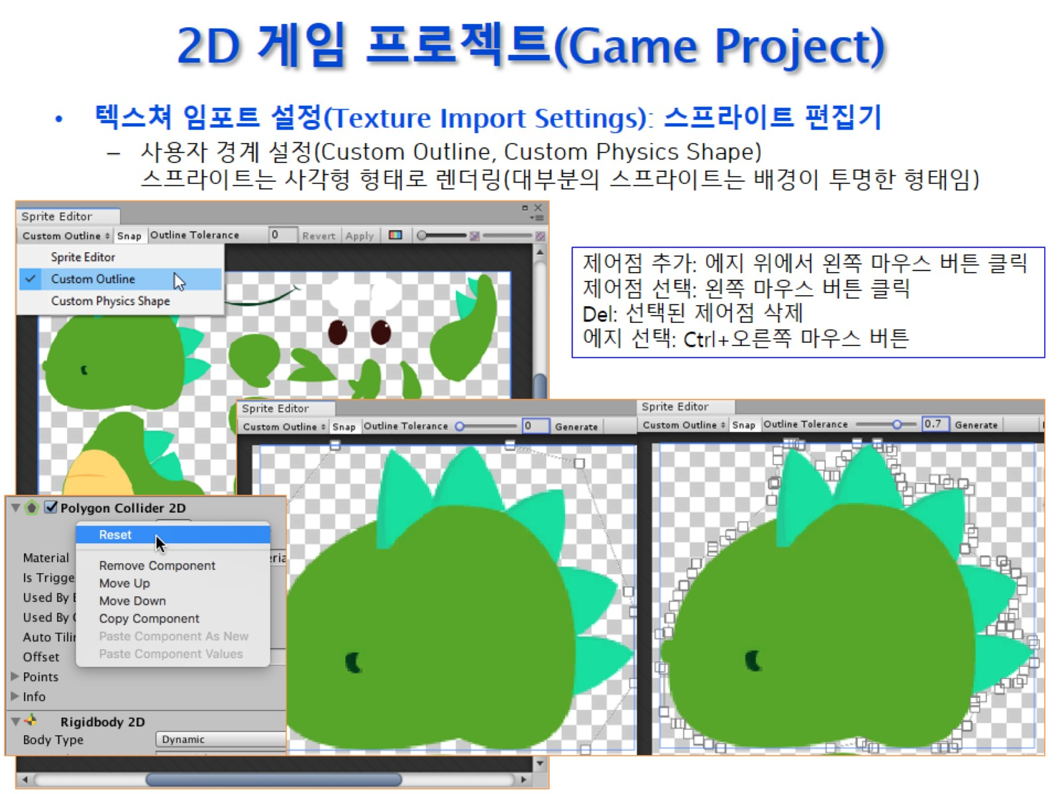
2D 게임 프로젝트(Game Project)

Slide 12
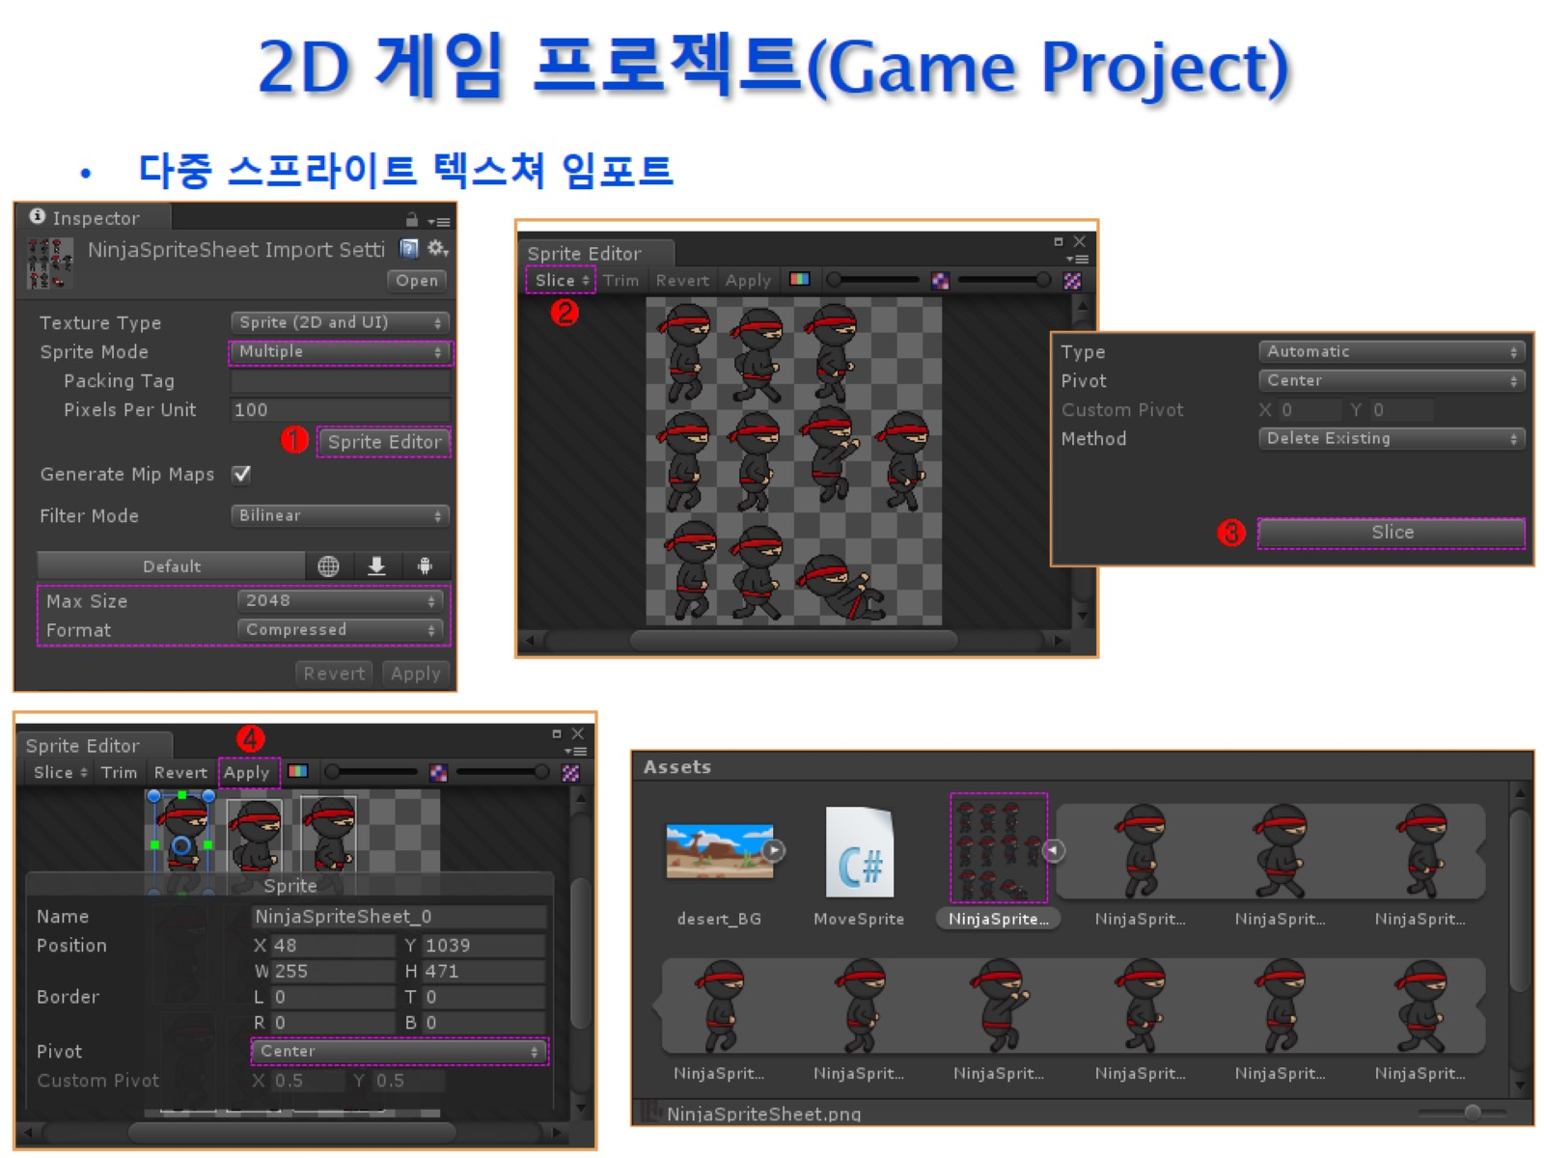
2D 게임 프로젝트(Game Project)

Slide 13
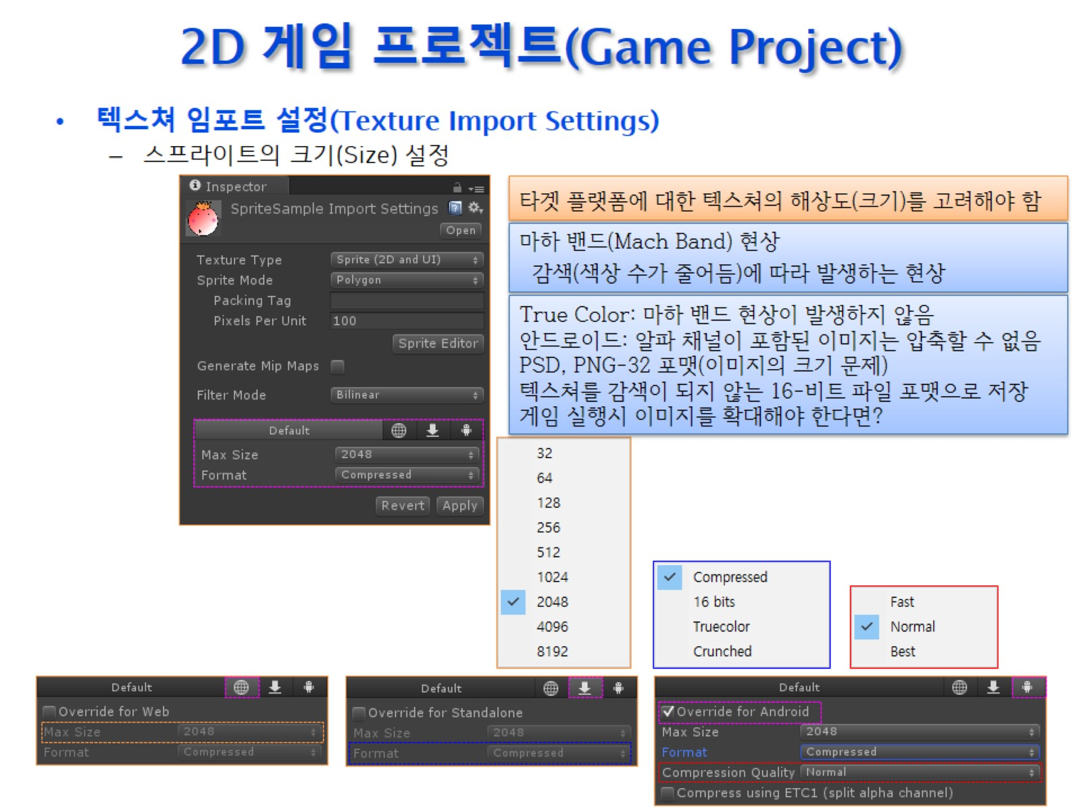
2D 게임 프로젝트(Game Project)

Slide 14
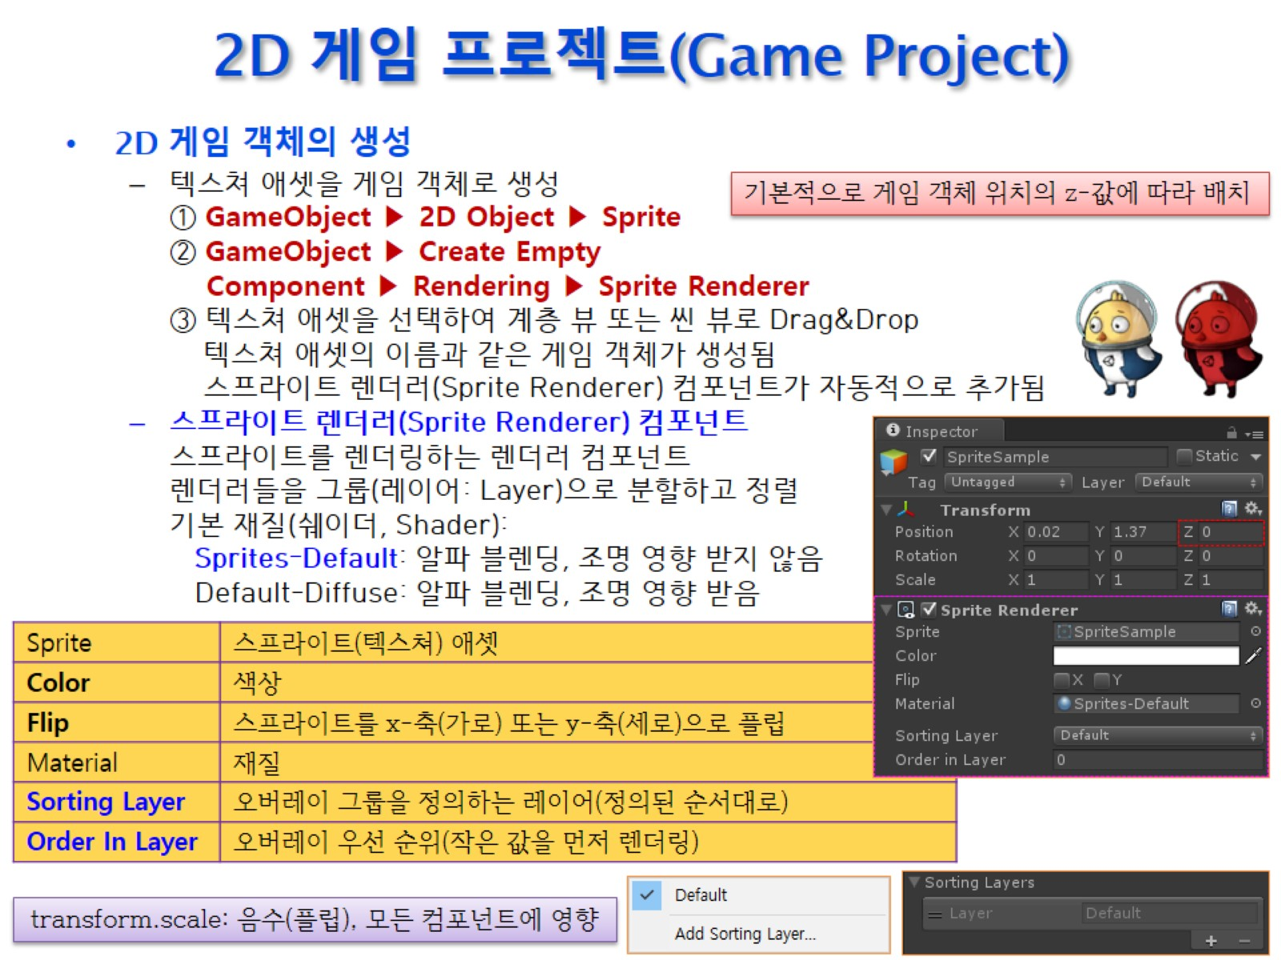
2D 게임 프로젝트(Game Project)

Slide 15
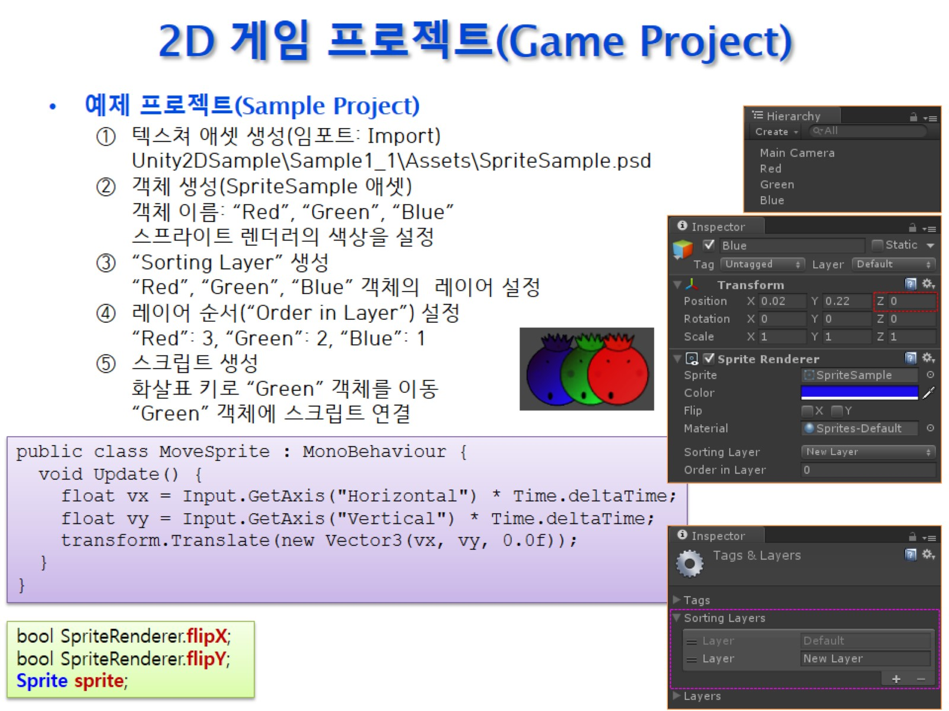
2D 게임 프로젝트(Game Project)

Slide 16
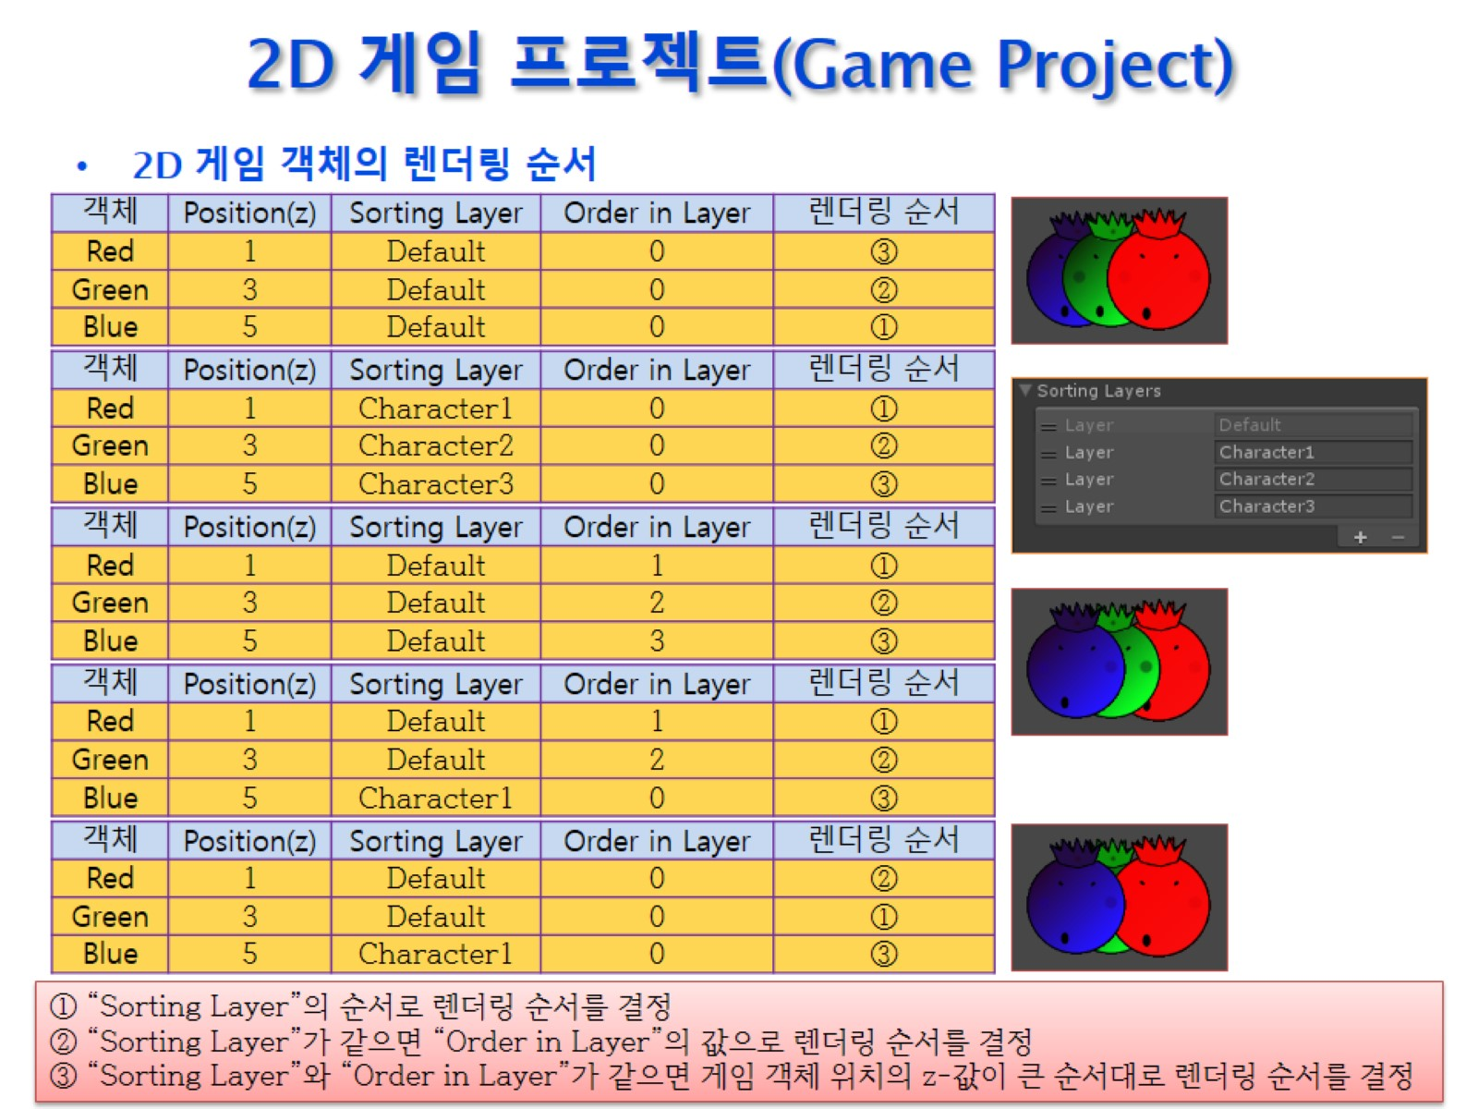
2D 게임 프로젝트(Game Project)

Slide 17
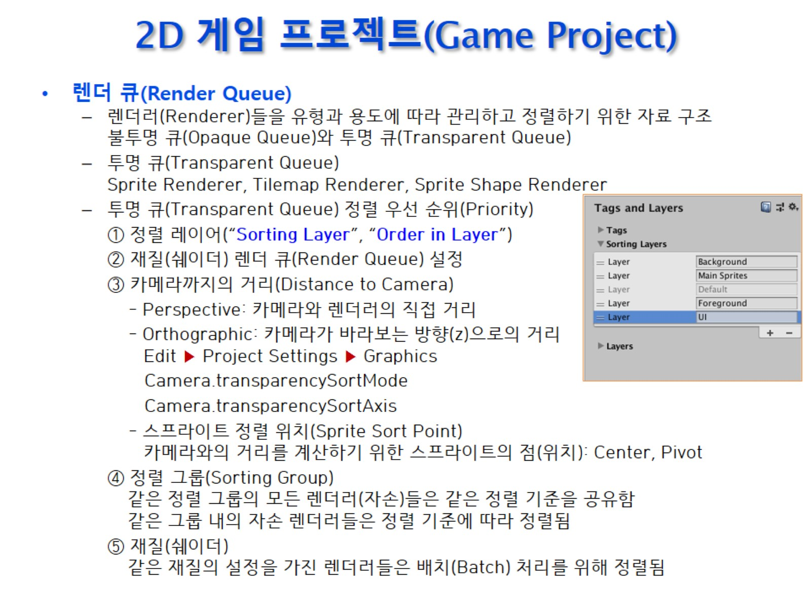
2D 게임 프로젝트(Game Project)

Slide 18
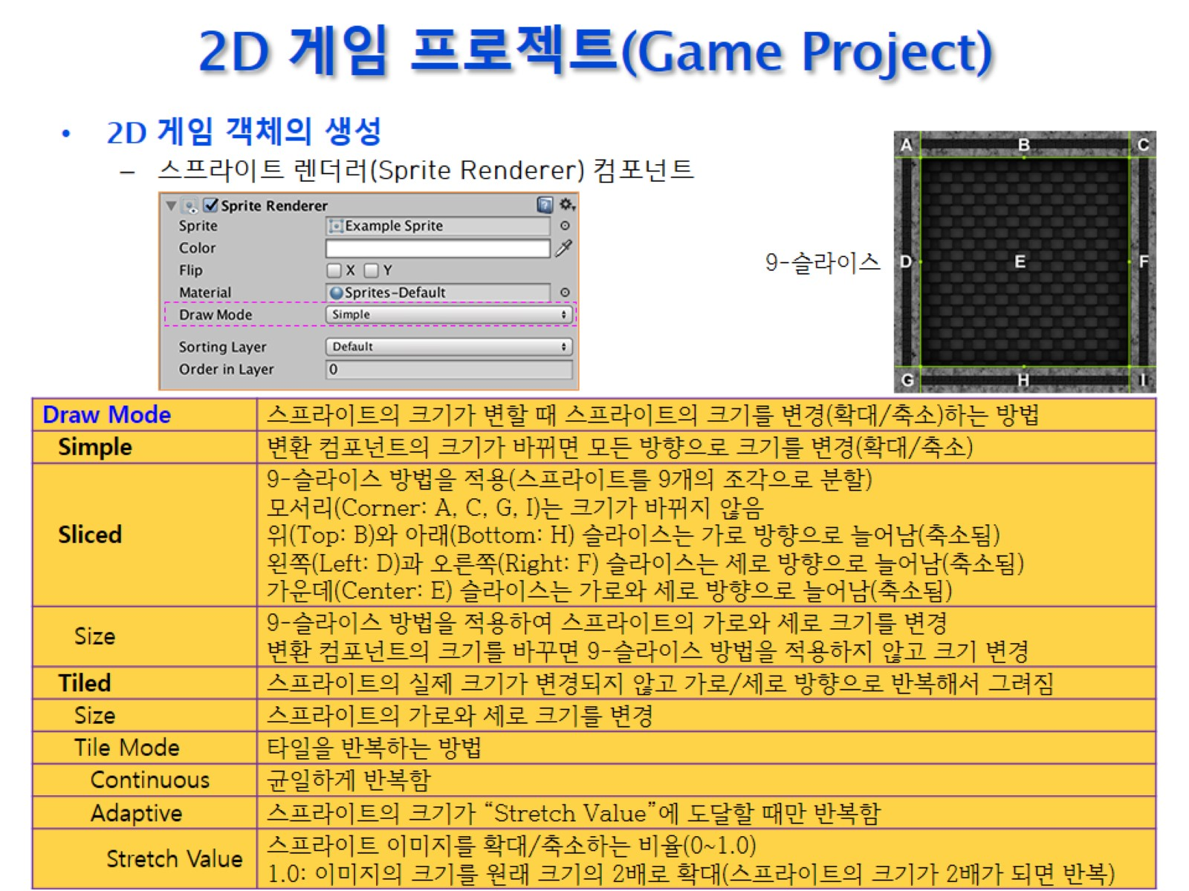
2D 게임 프로젝트(Game Project)

Slide 19
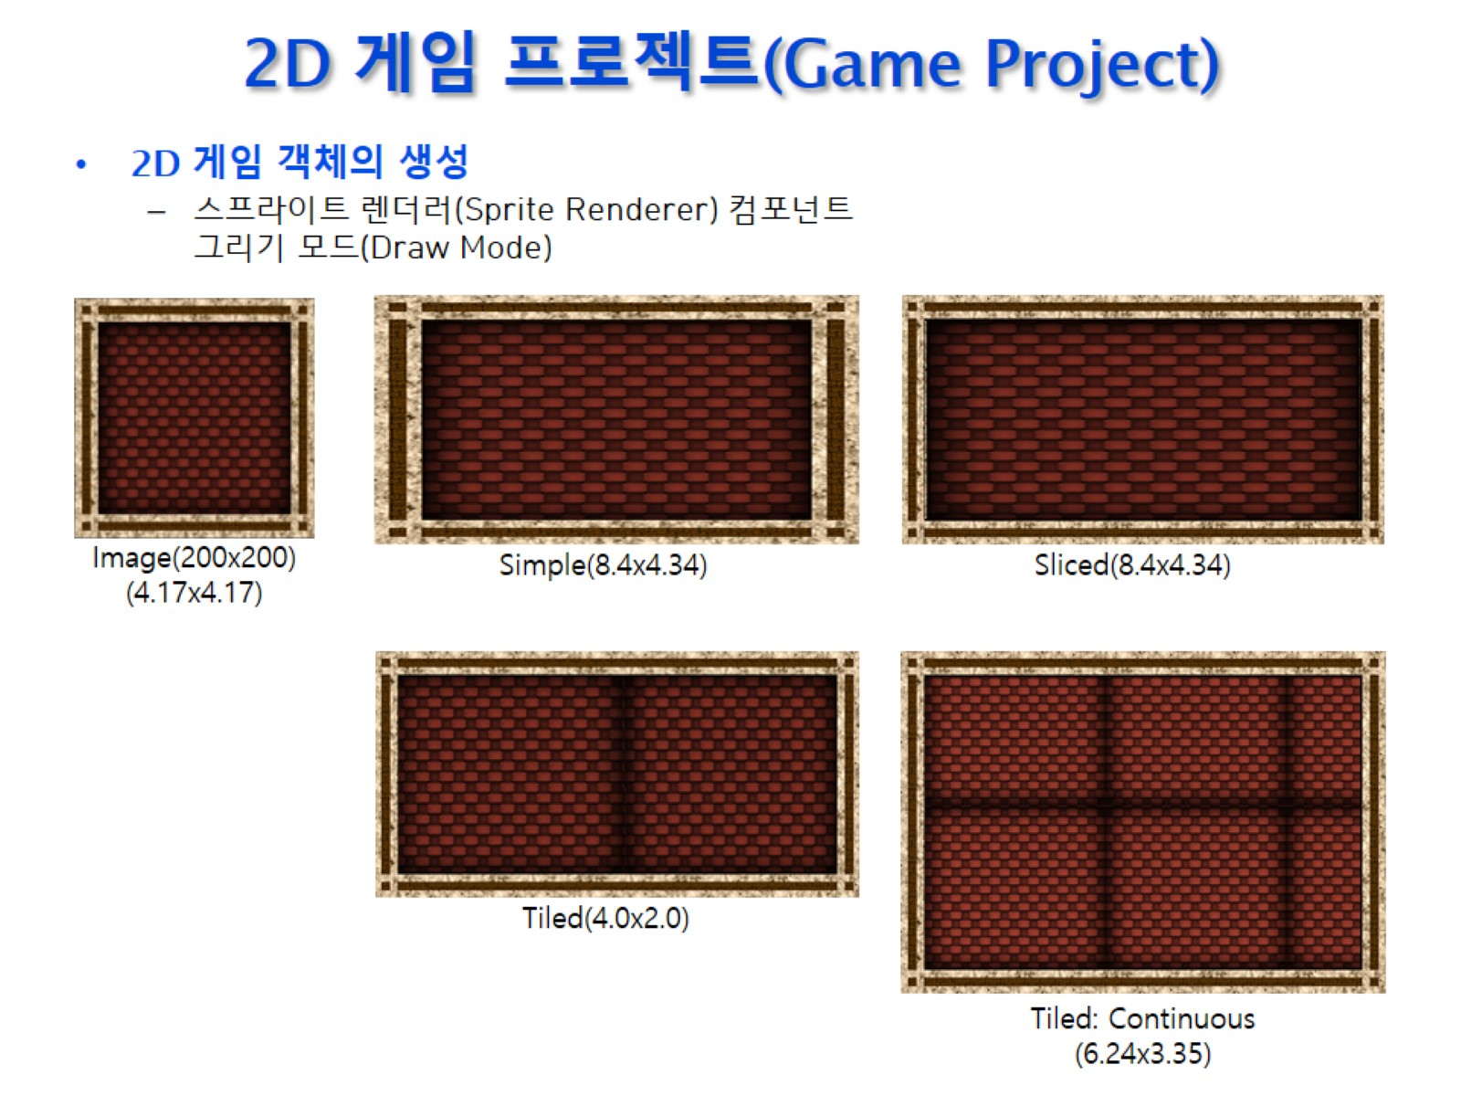
2D 게임 프로젝트(Game Project)

Slide 20
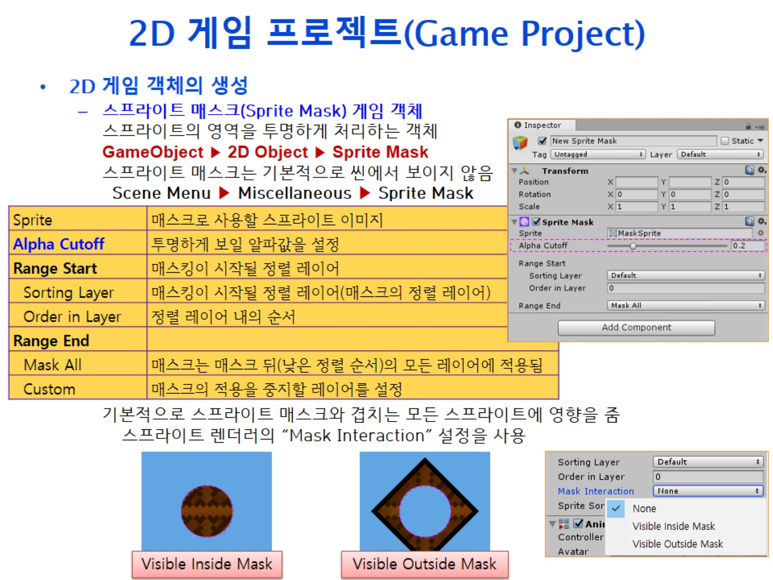
2D 게임 프로젝트(Game Project)

Slide 21
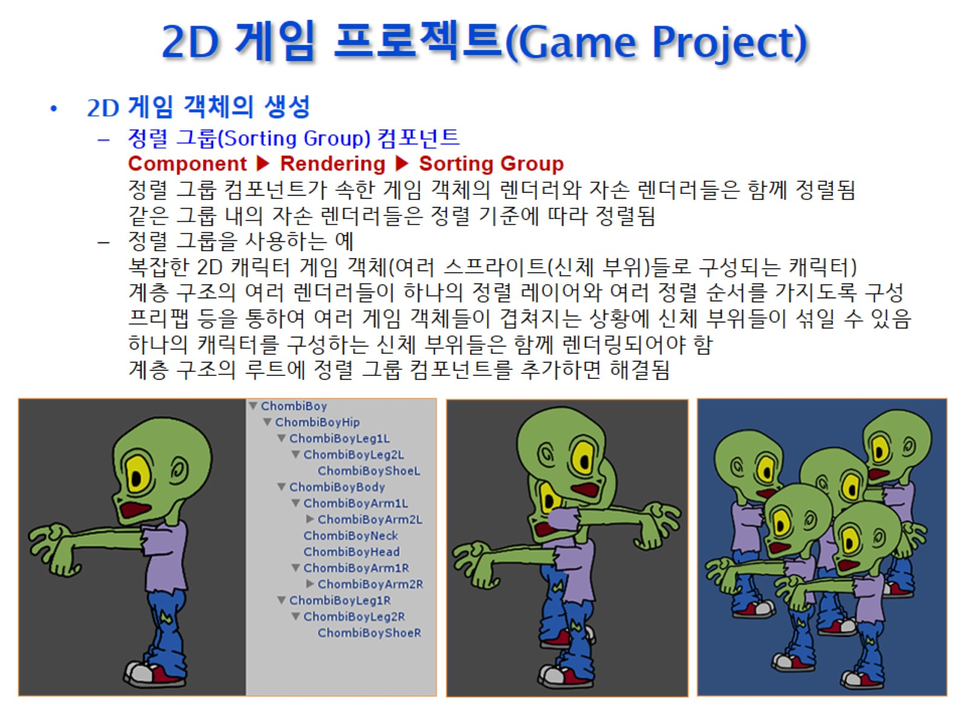
2D 게임 프로젝트(Game Project)

Slide 22
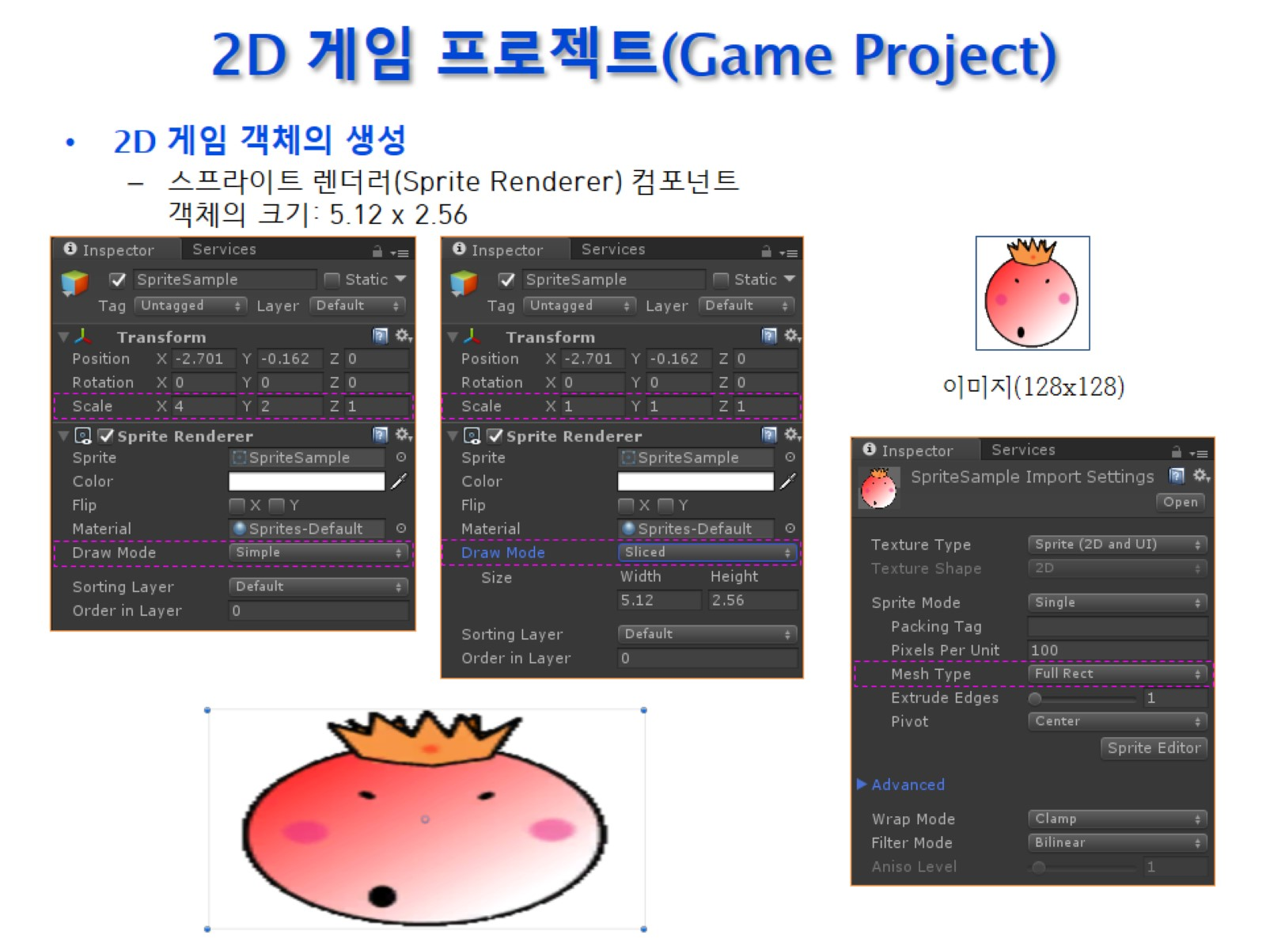
2D 게임 프로젝트(Game Project)

Slide 23
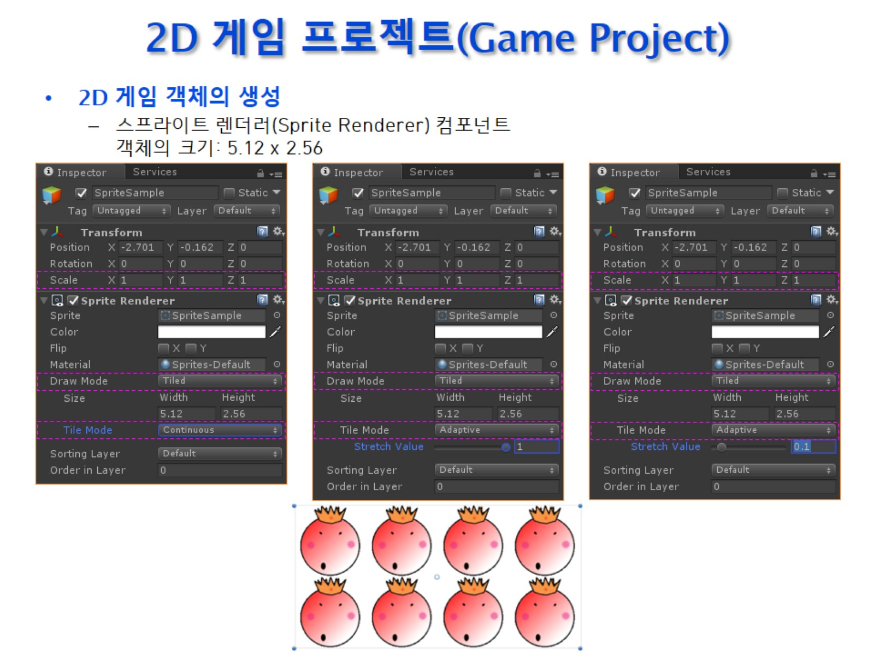
2D 게임 프로젝트(Game Project)

Slide 24
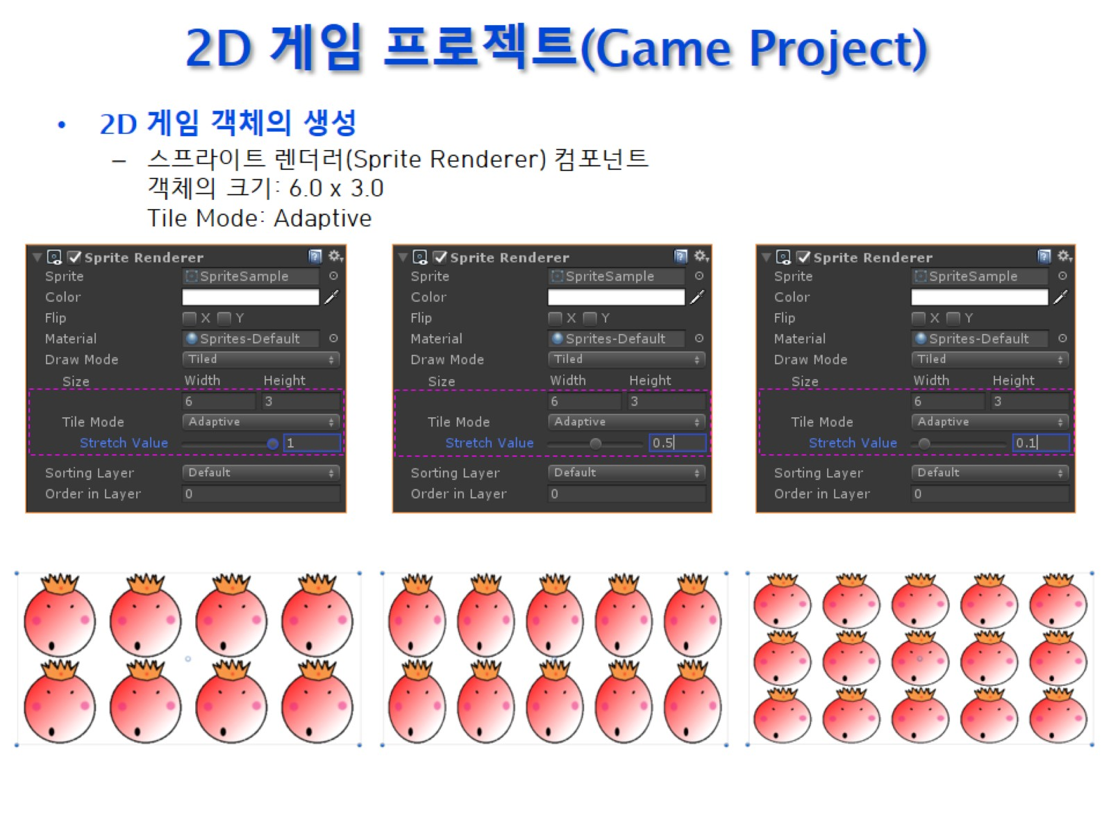
2D 게임 프로젝트(Game Project)

Slide 25
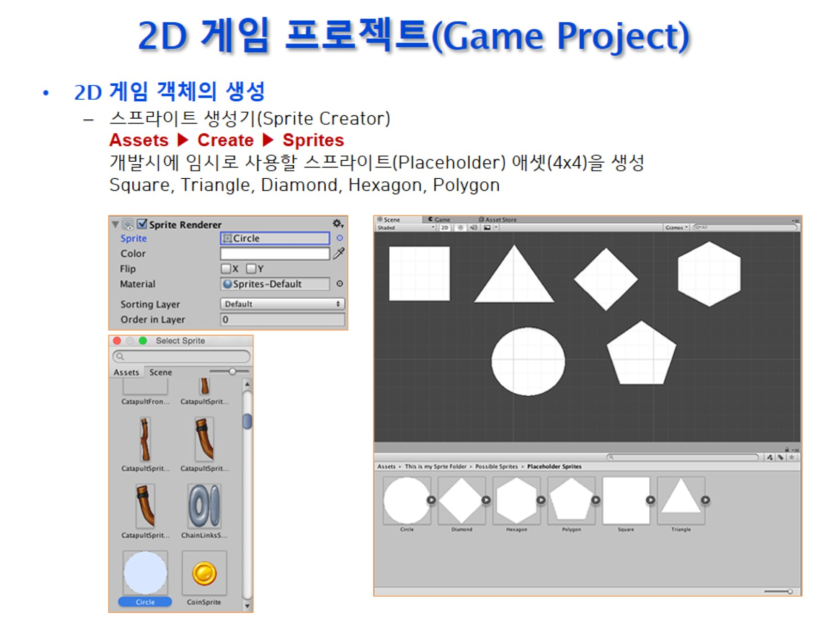
2D 게임 프로젝트(Game Project)

Slide 26
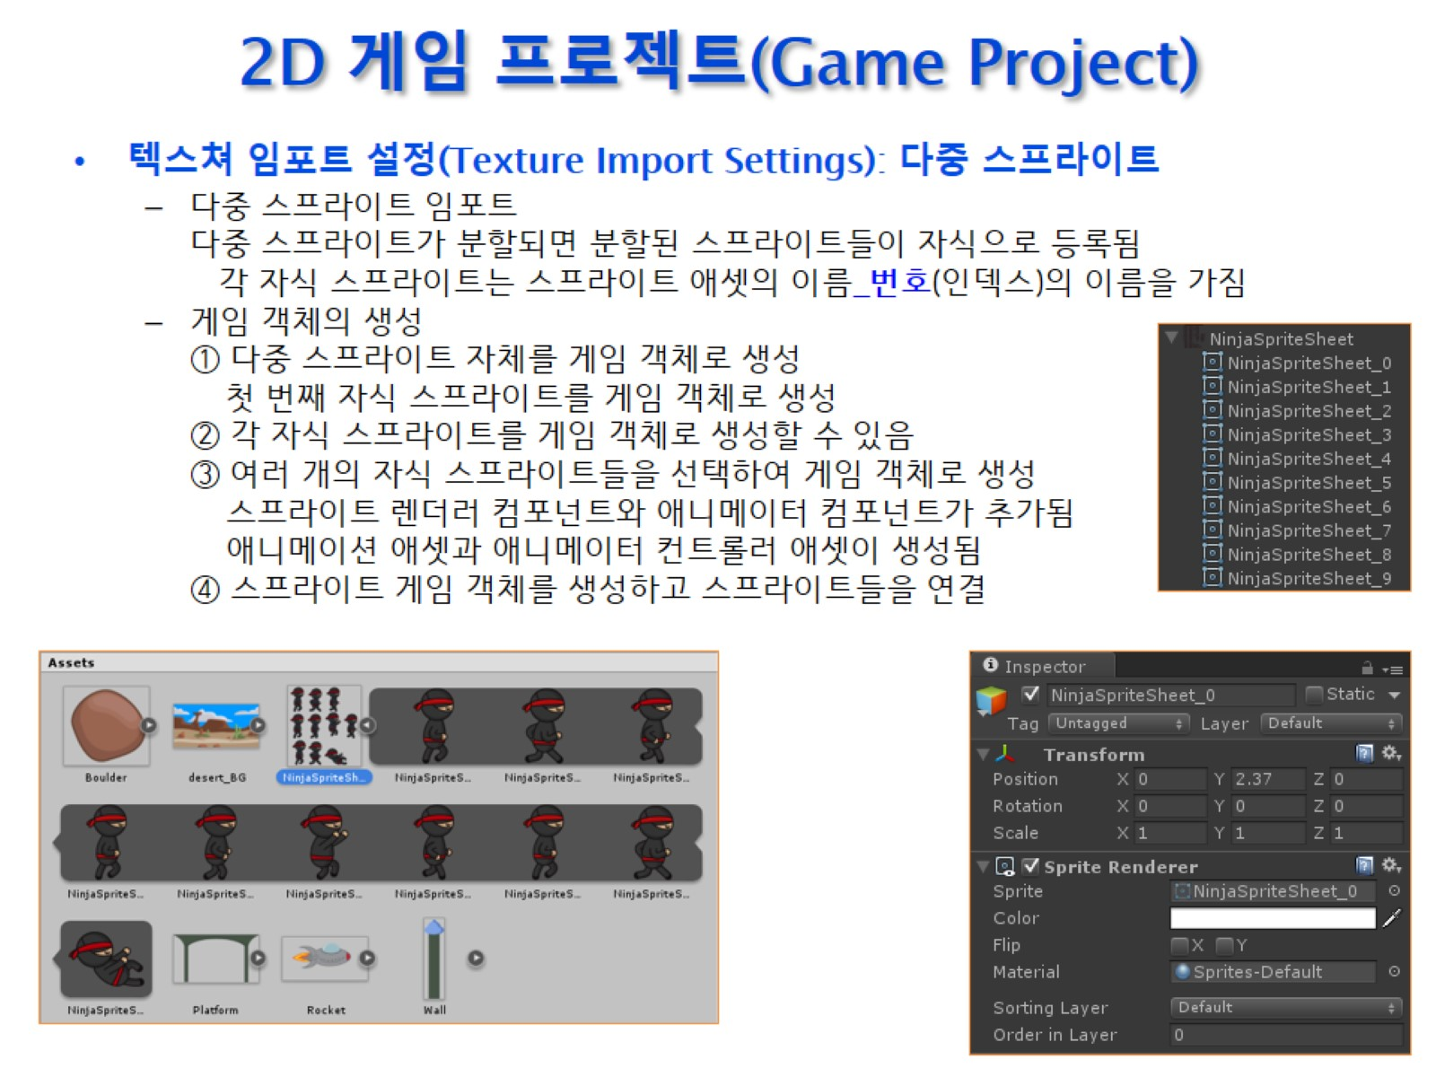
2D 게임 프로젝트(Game Project)

Slide 27
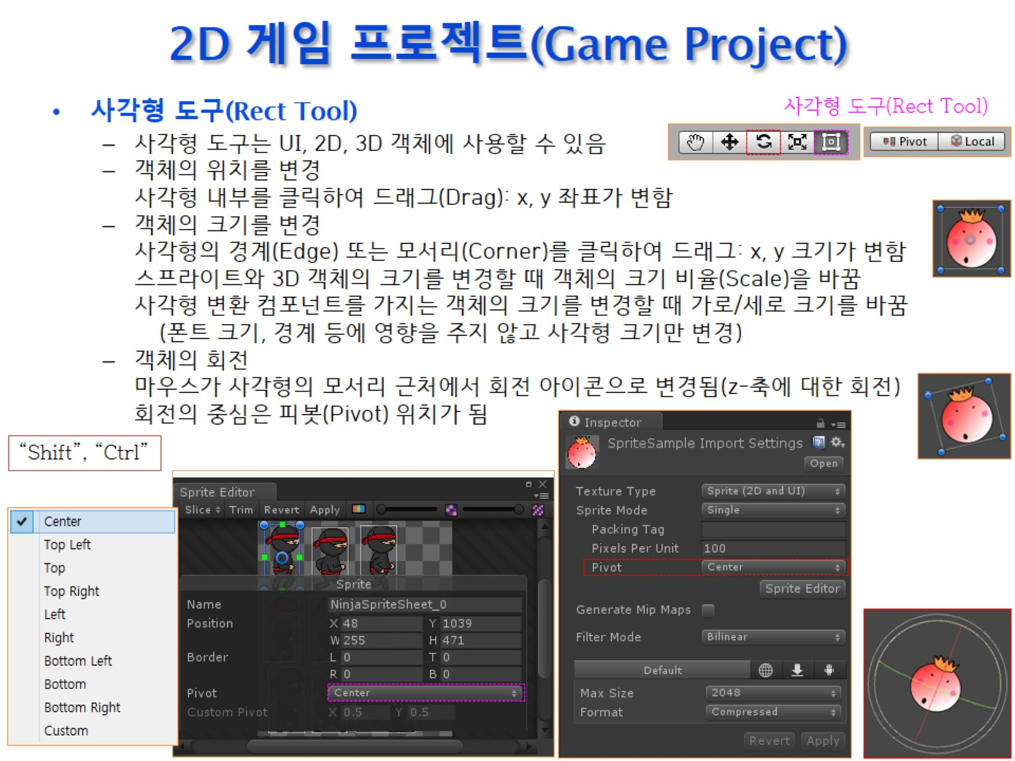
2D 게임 프로젝트(Game Project)

Slide 28
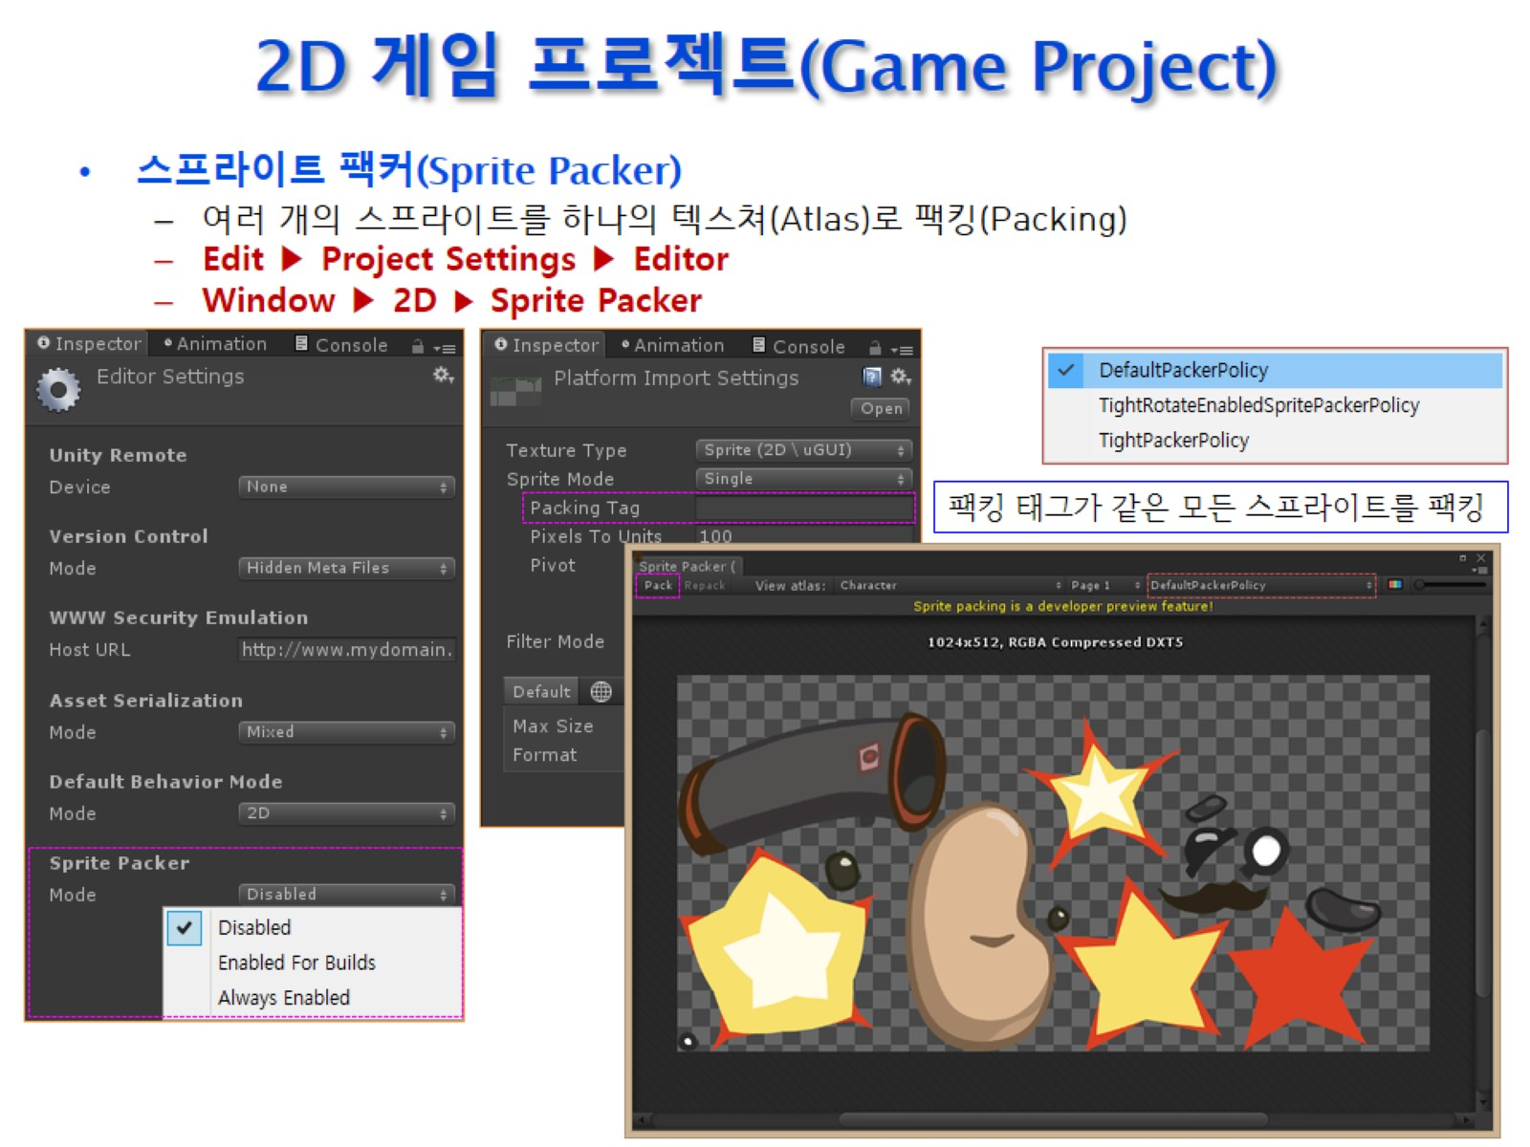
2D 게임 프로젝트(Game Project)

Slide 29
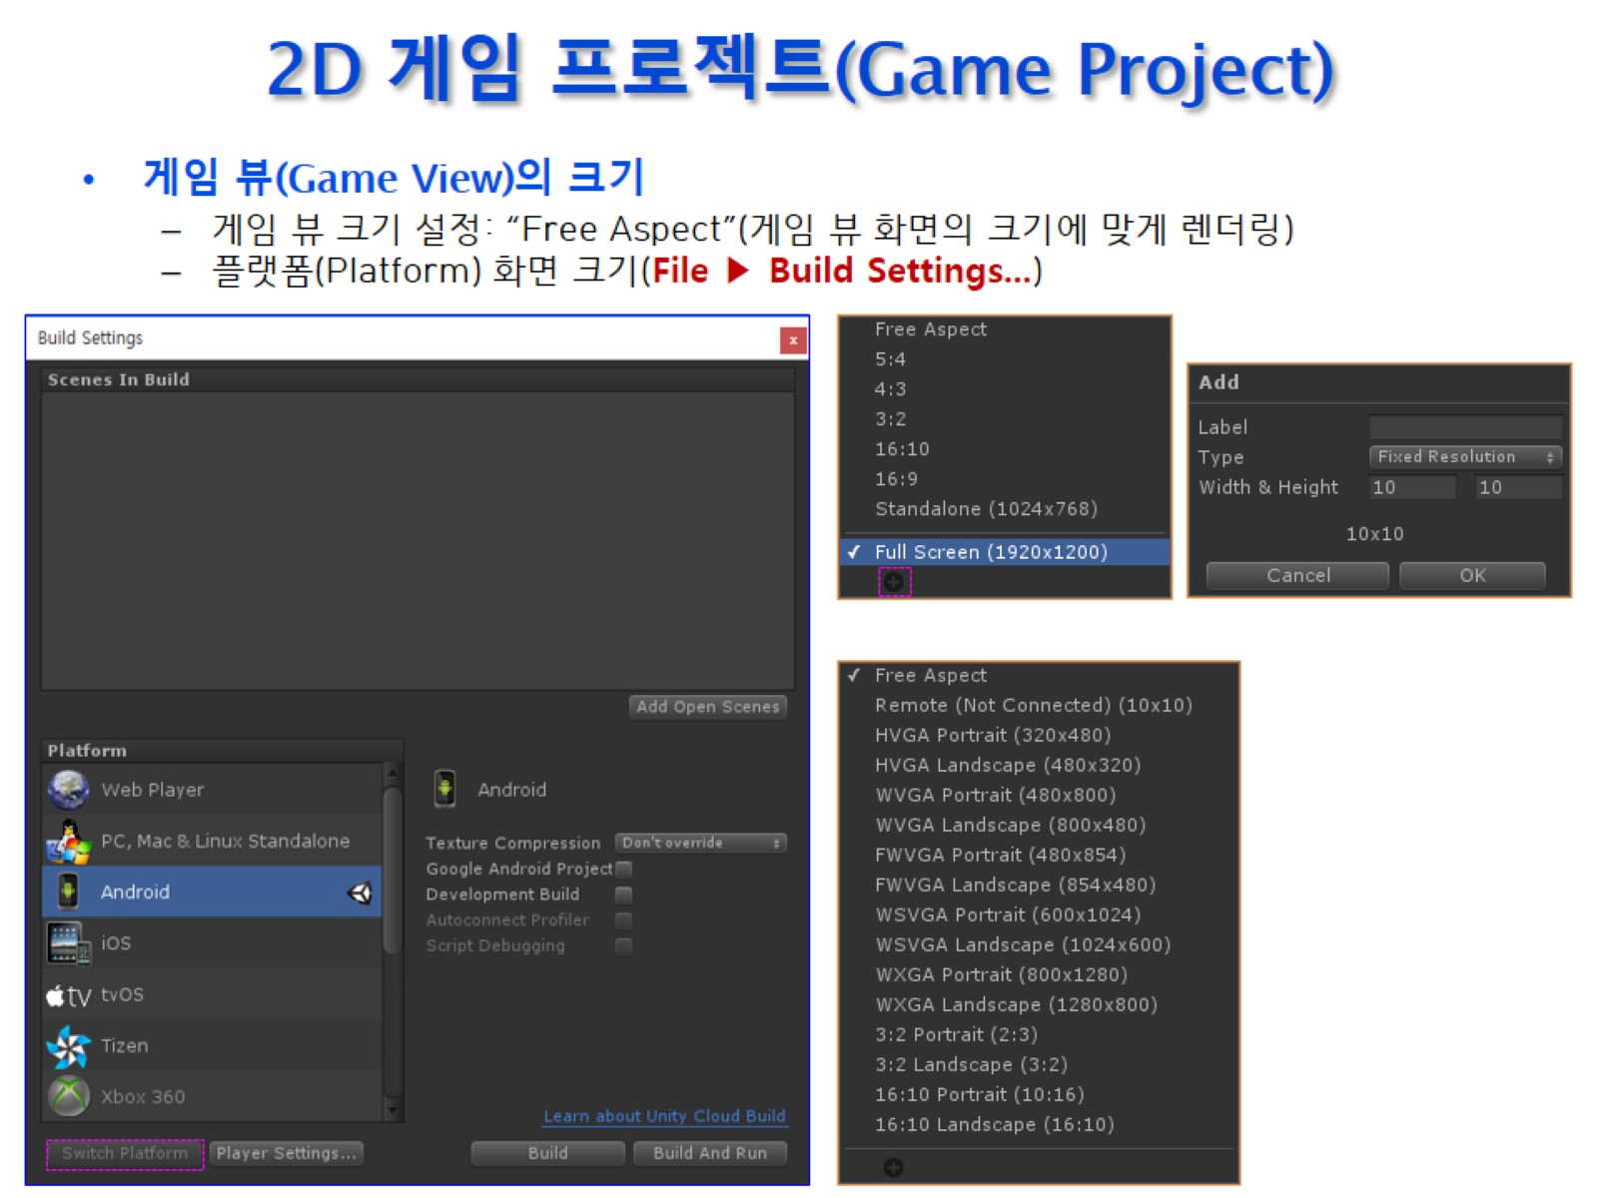
2D 게임 프로젝트(Game Project)

Slide 30
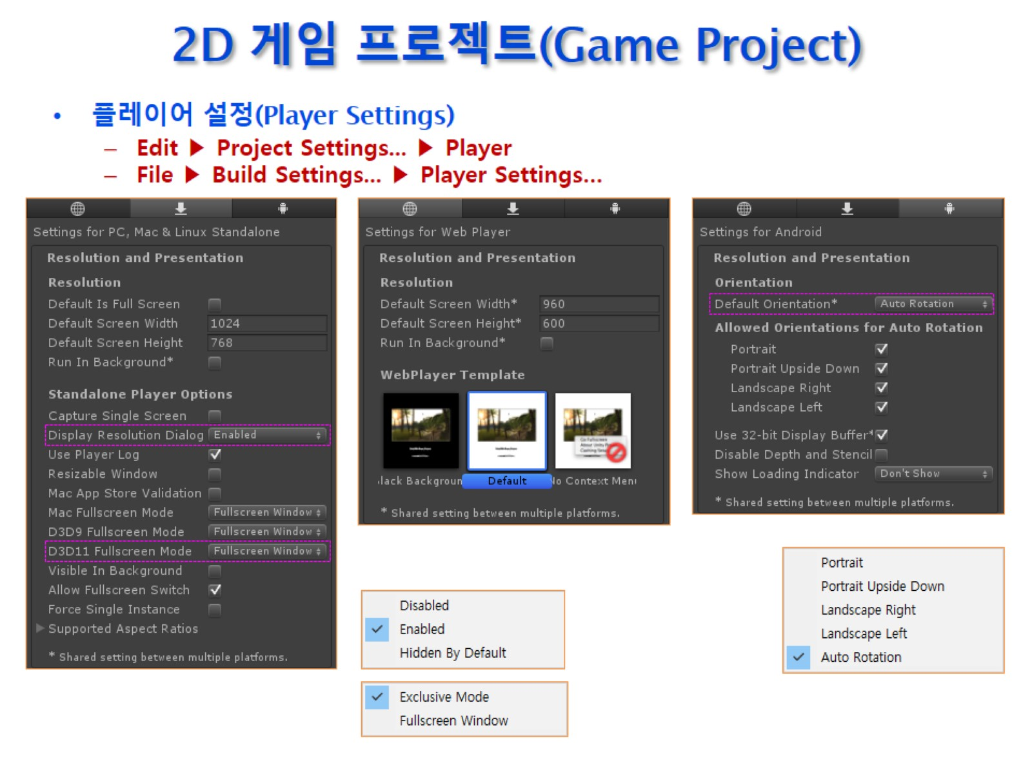
2D 게임 프로젝트(Game Project)

Slide 31
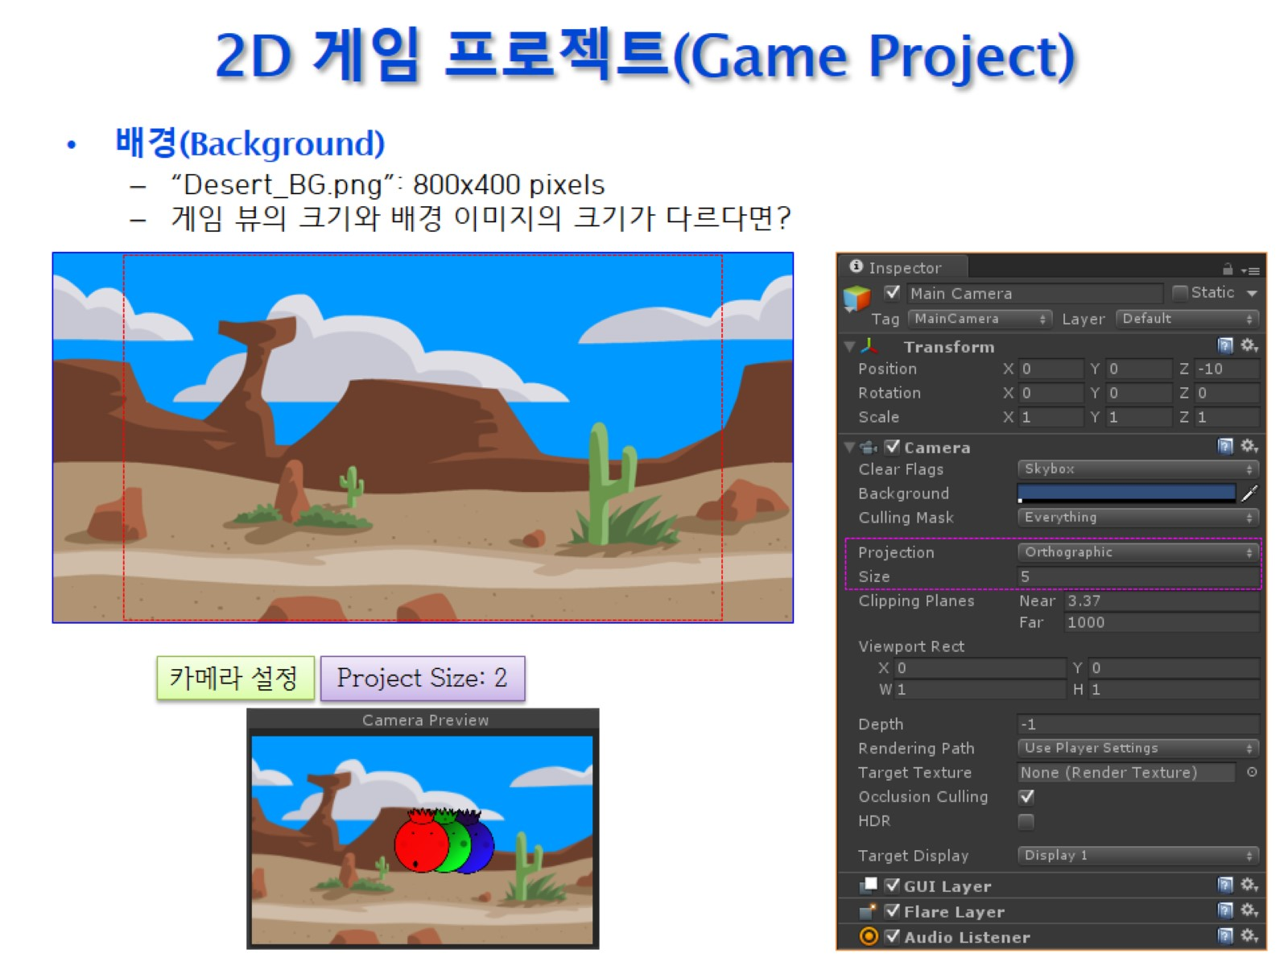
2D 게임 프로젝트(Game Project)

Slide 32
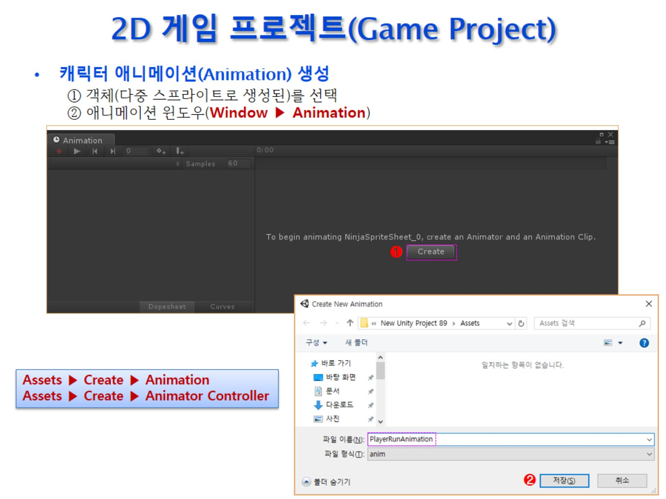
2D 게임 프로젝트(Game Project)

Slide 33
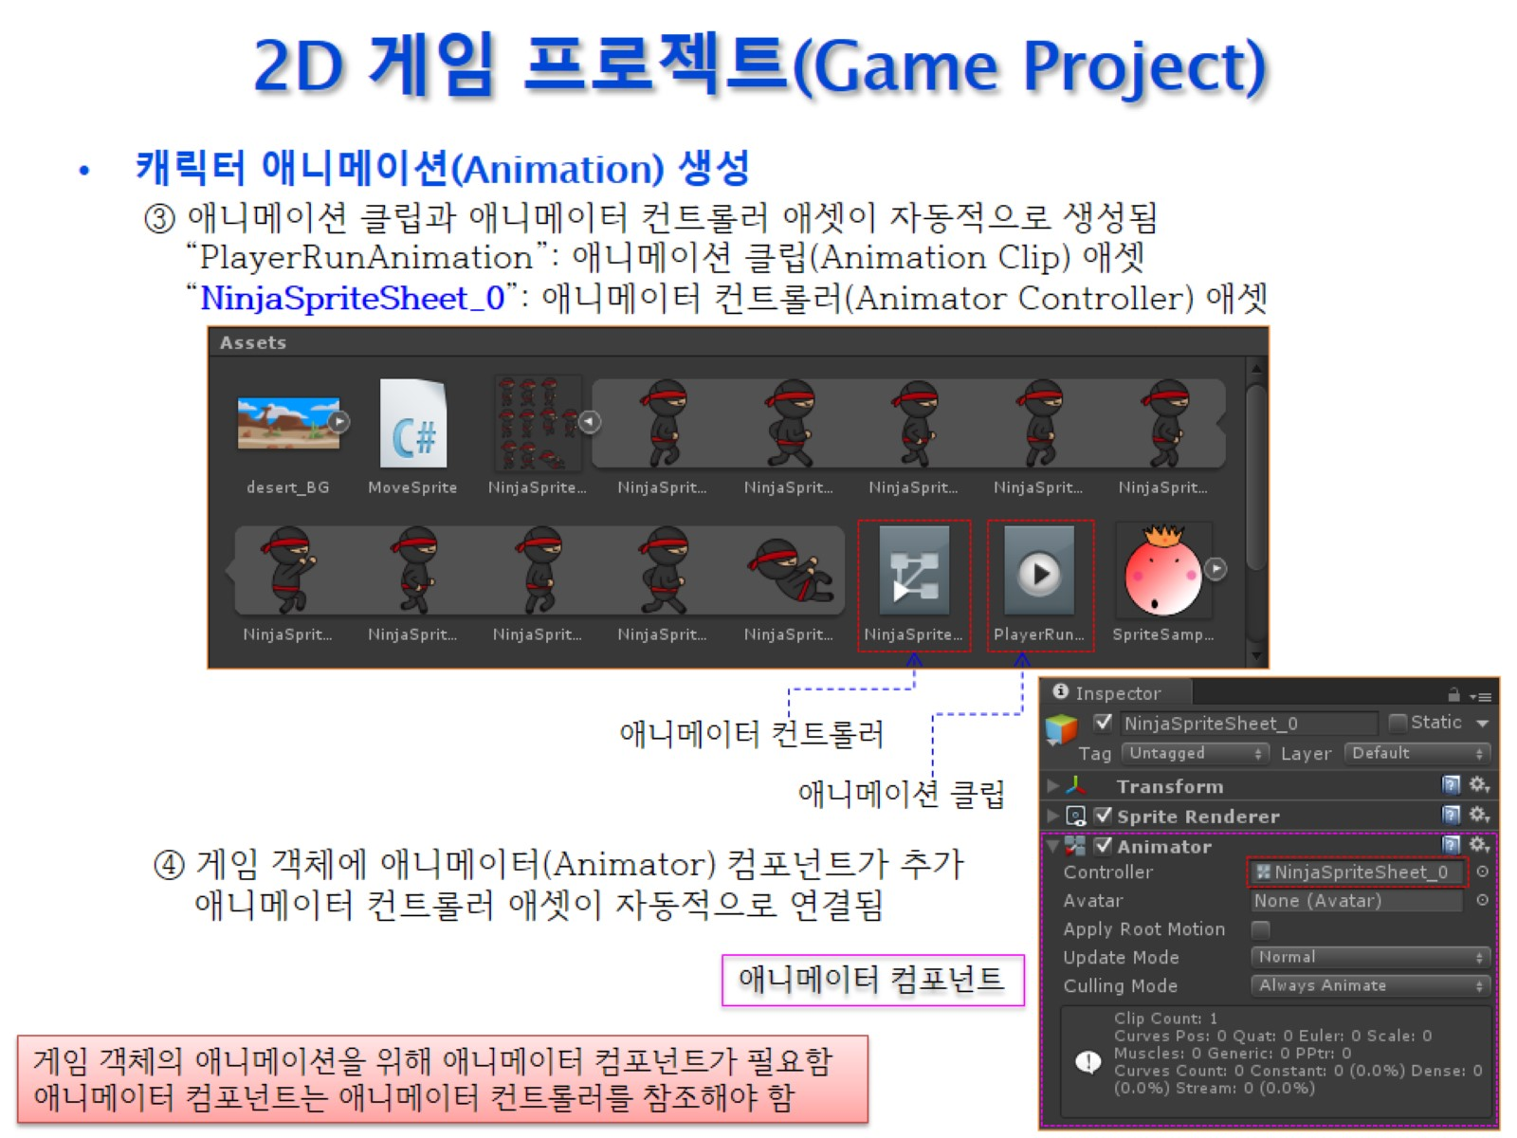
2D 게임 프로젝트(Game Project)

Slide 34
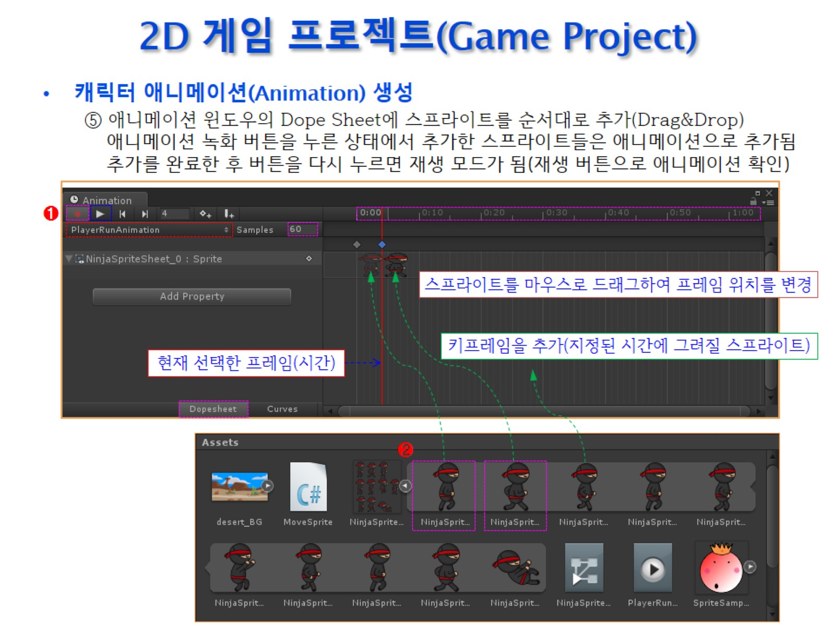
2D 게임 프로젝트(Game Project)

Slide 35
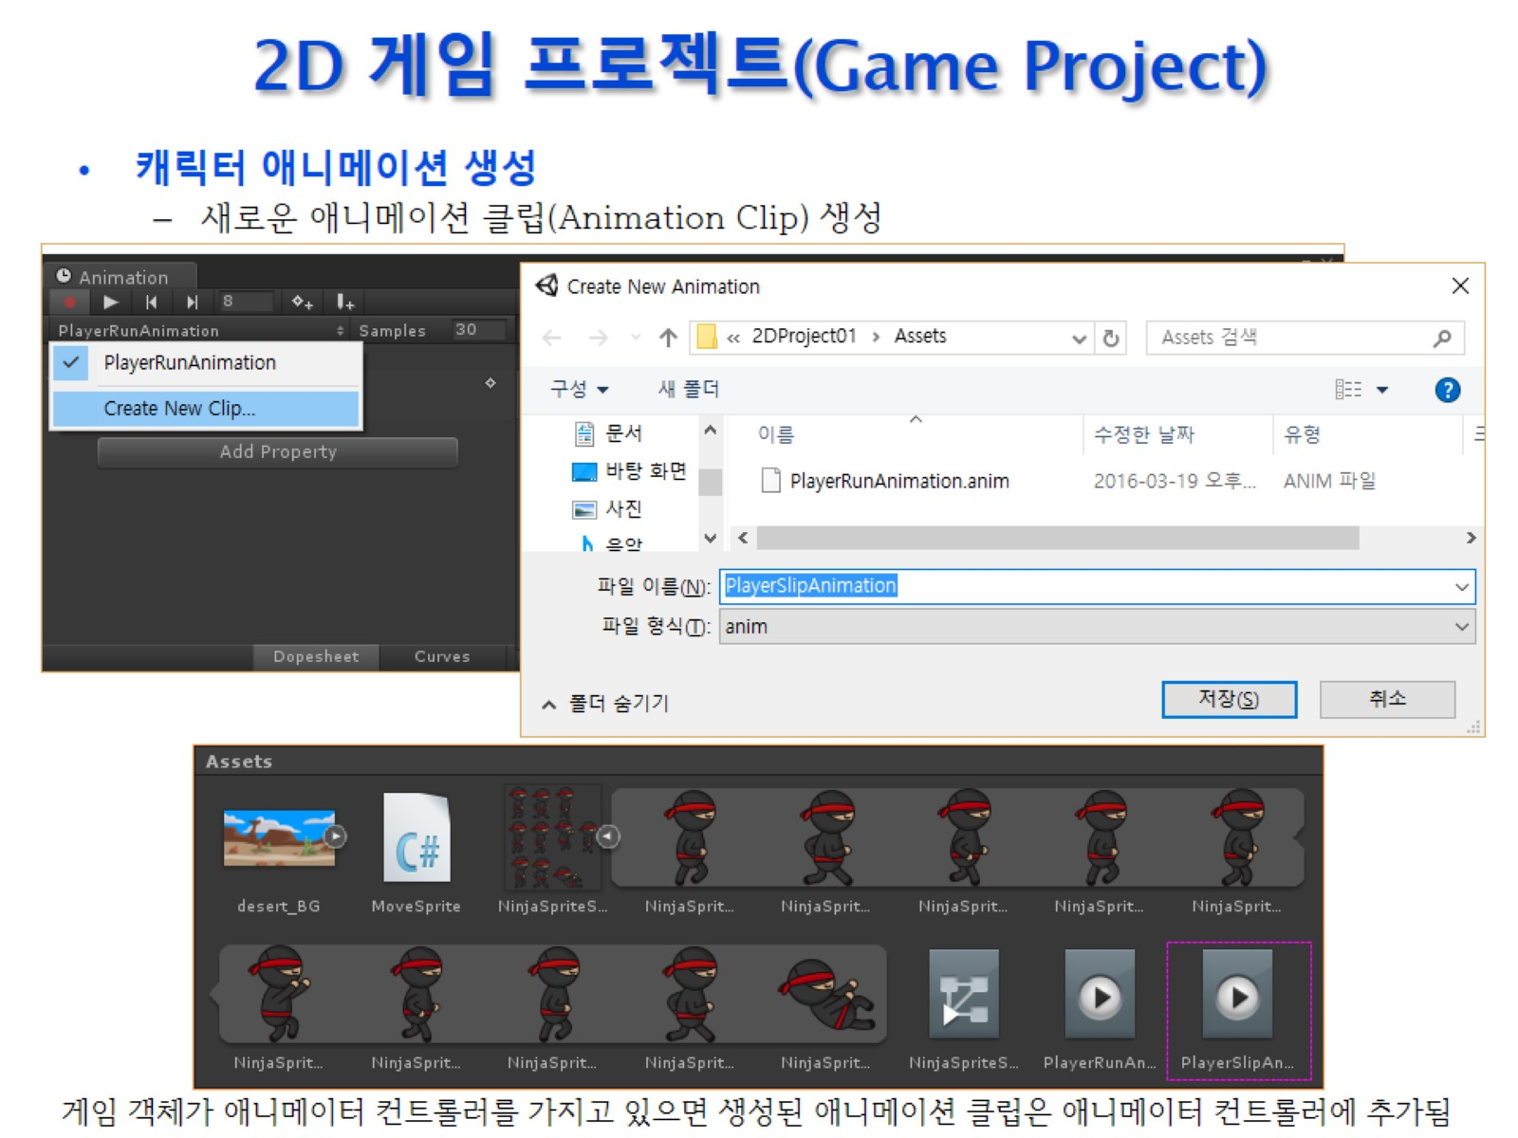
2D 게임 프로젝트(Game Project)

Slide 36
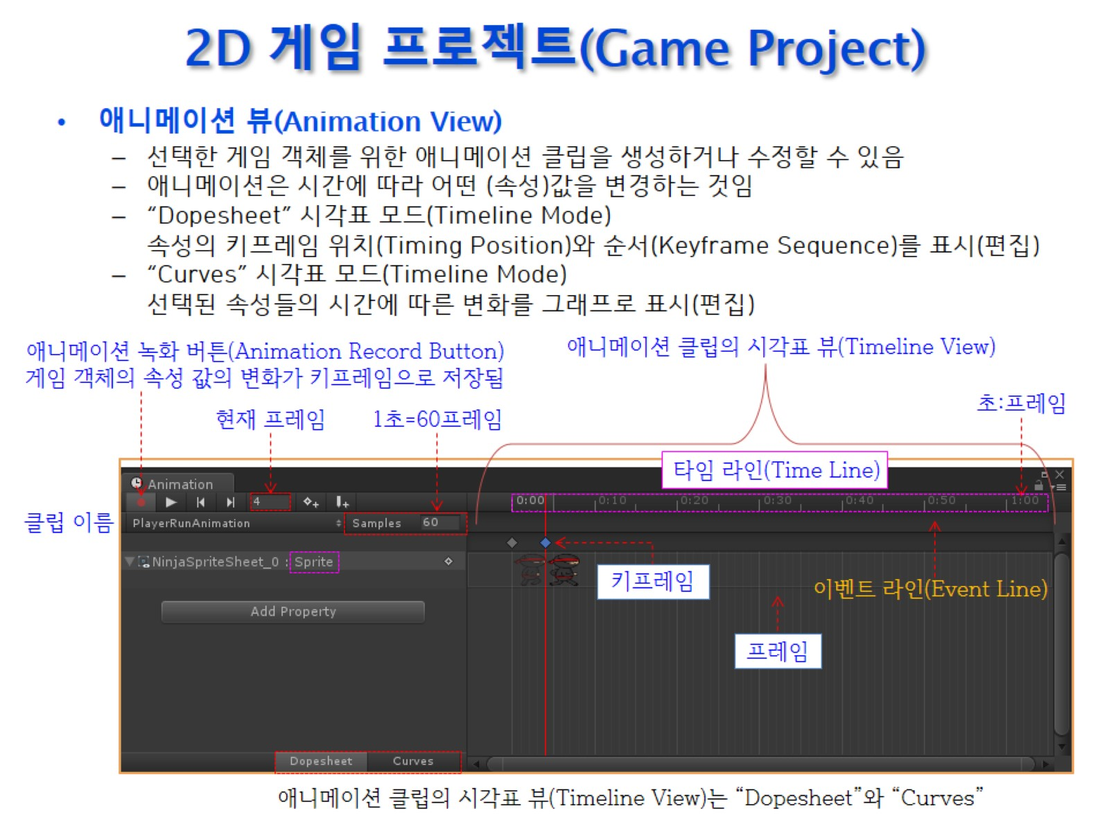
2D 게임 프로젝트(Game Project)

Slide 37
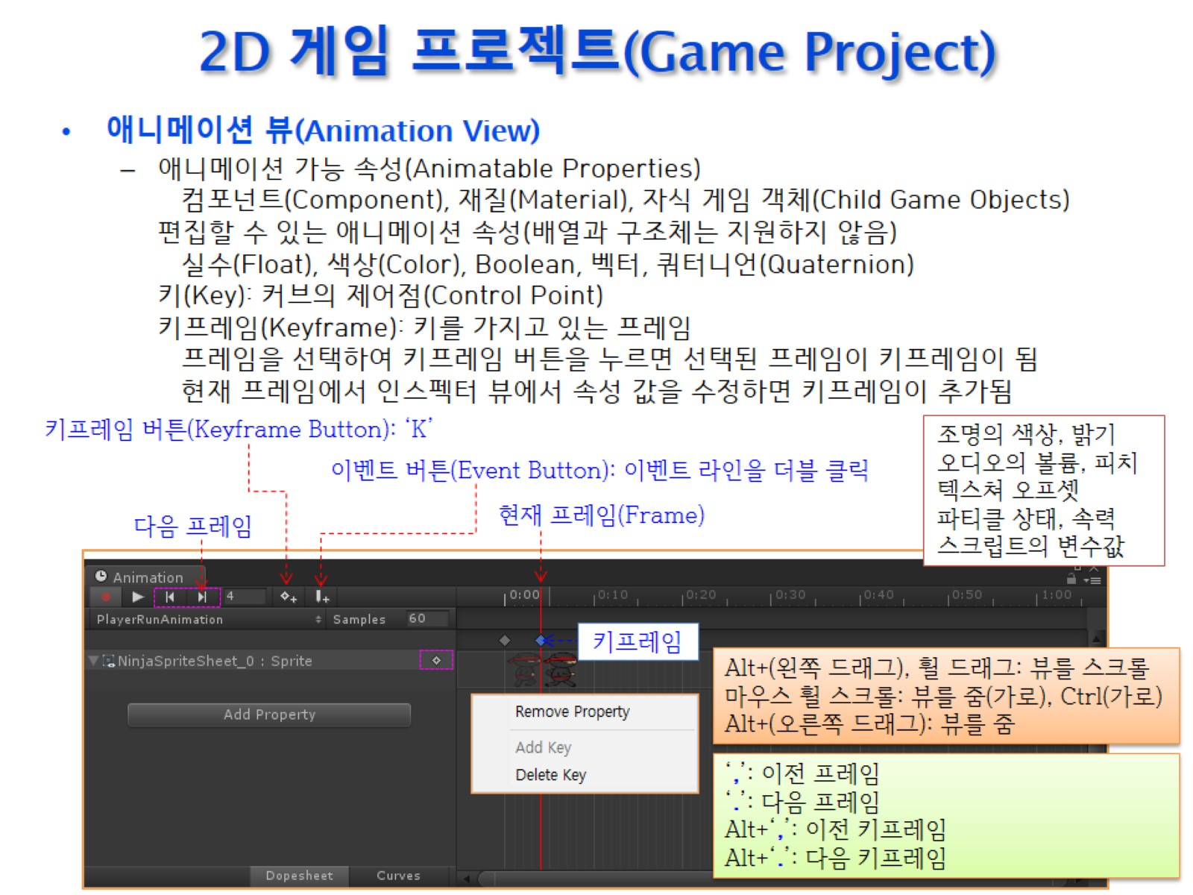
2D 게임 프로젝트(Game Project)

Slide 38
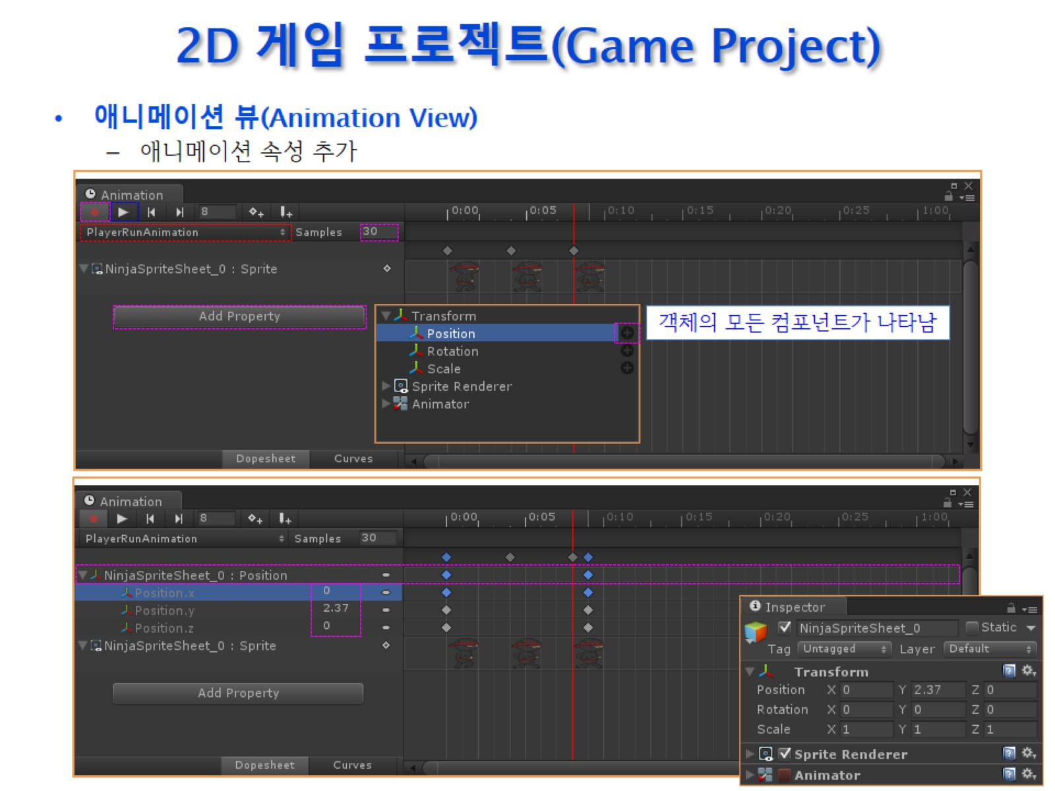
2D 게임 프로젝트(Game Project)

Slide 39
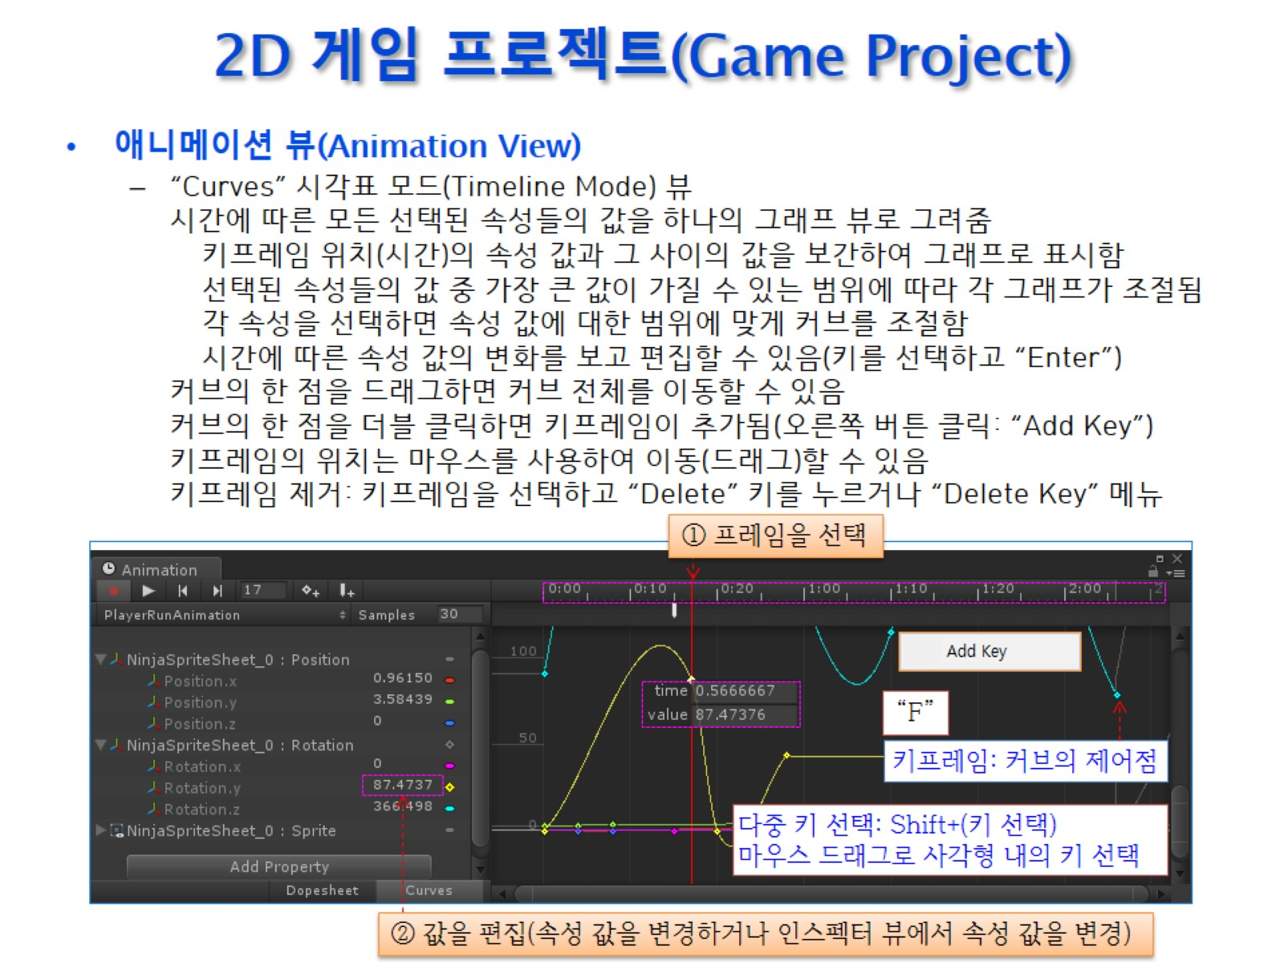
2D 게임 프로젝트(Game Project)

Slide 40
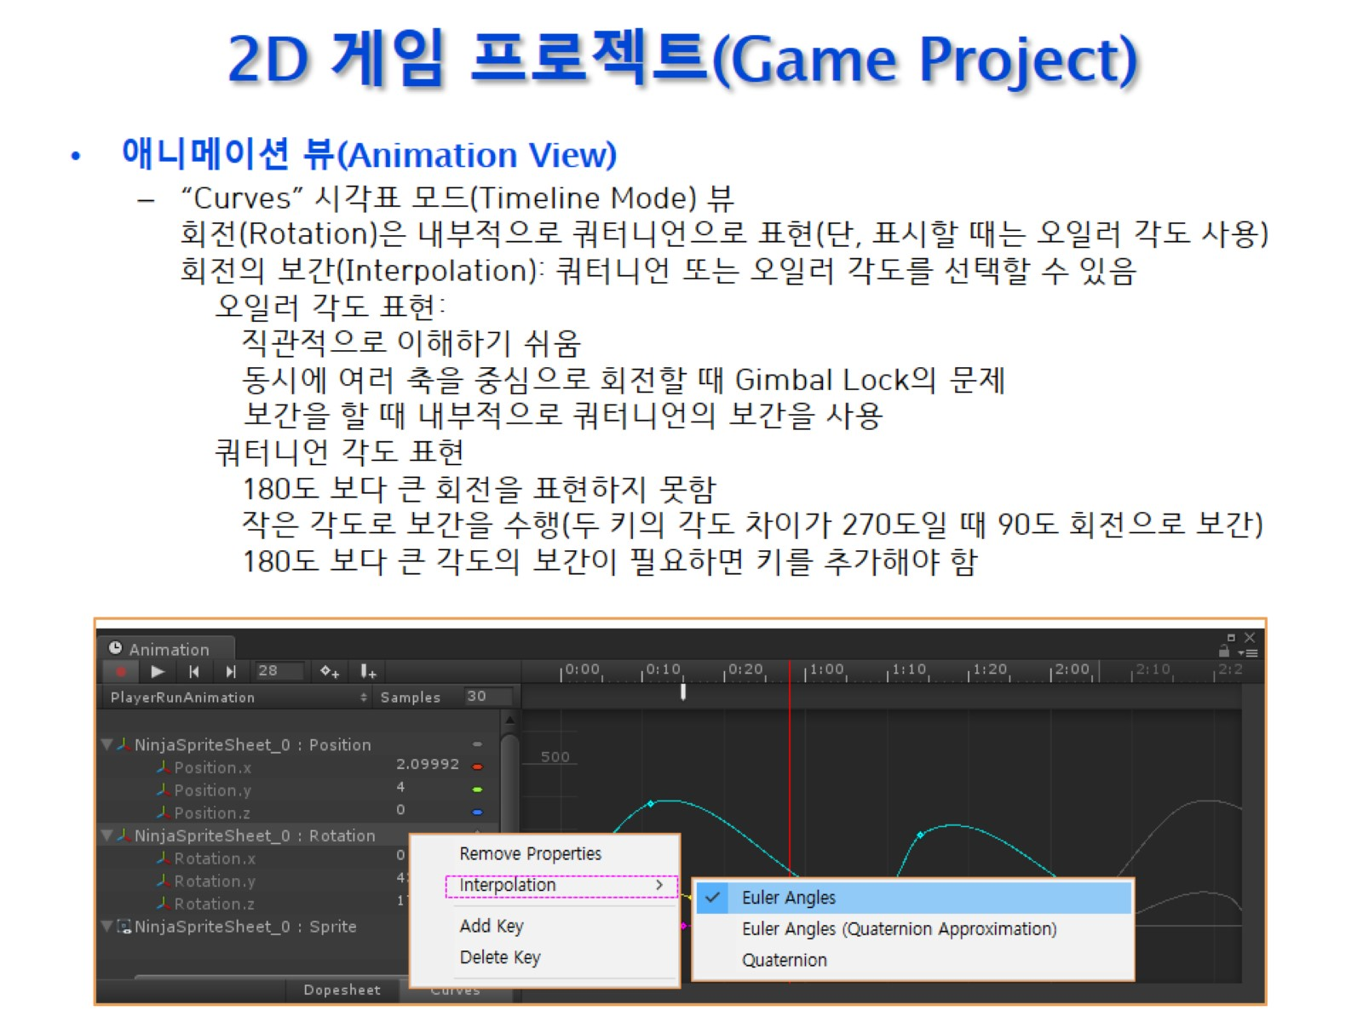
2D 게임 프로젝트(Game Project)

Slide 41
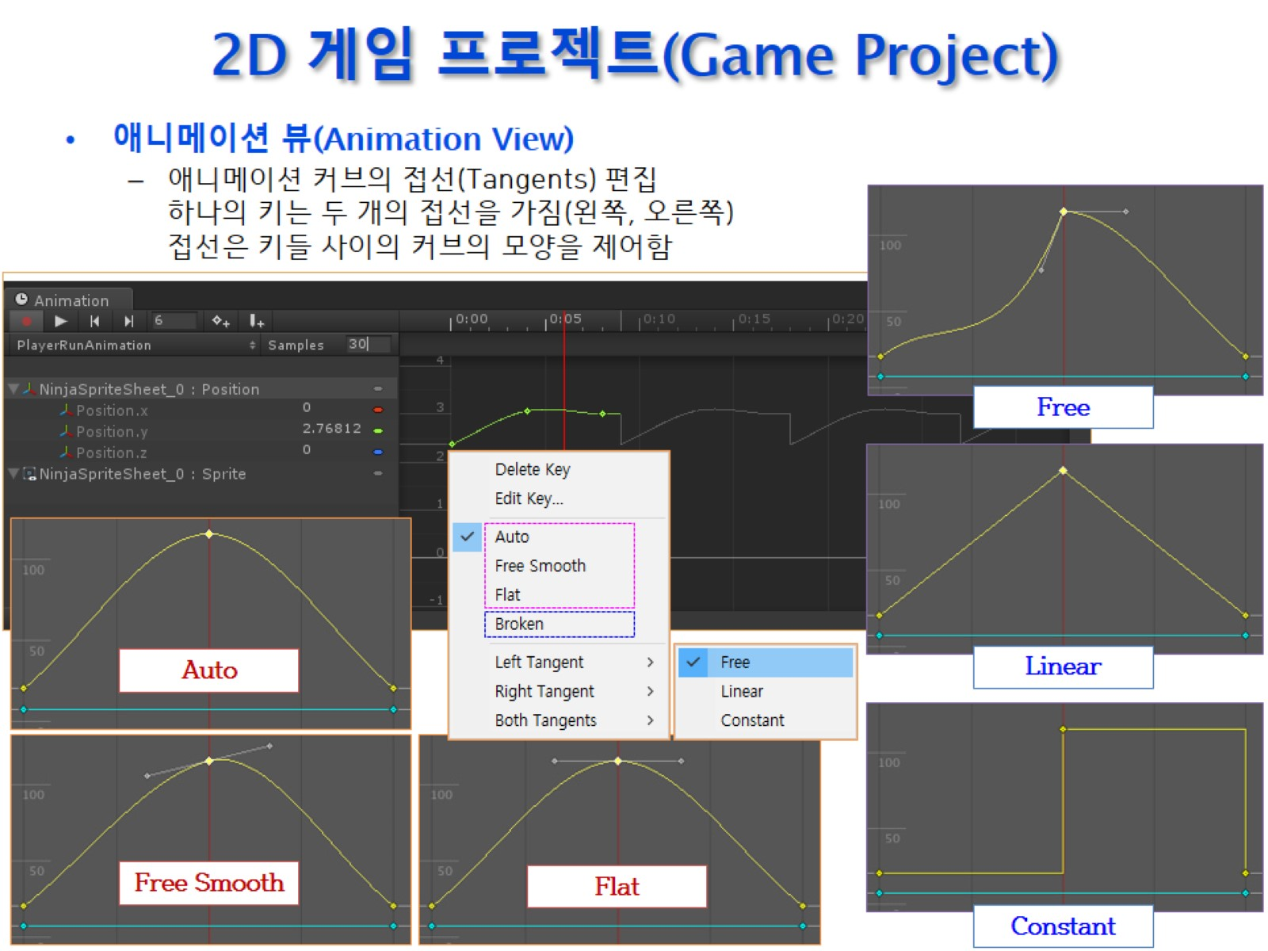
2D 게임 프로젝트(Game Project)

Slide 42
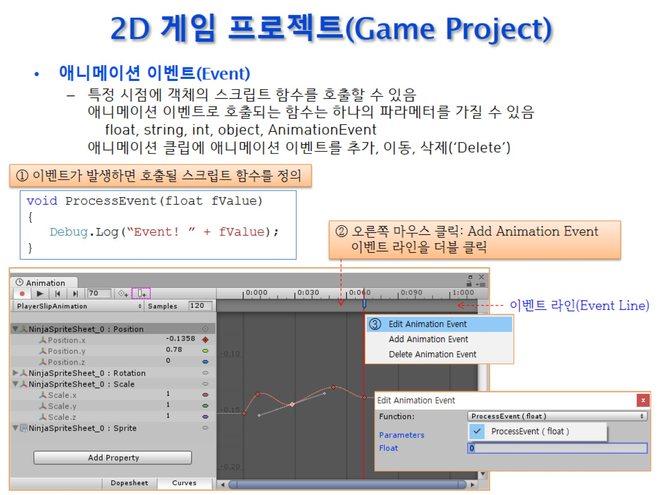
2D 게임 프로젝트(Game Project)

